Slide 1
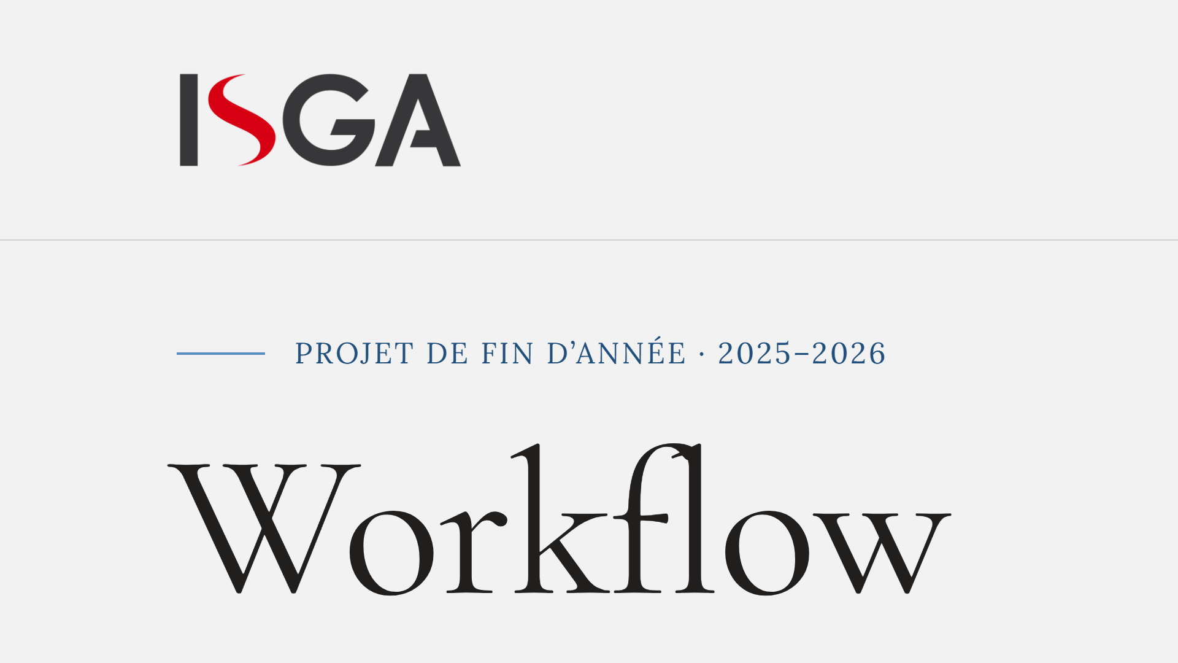

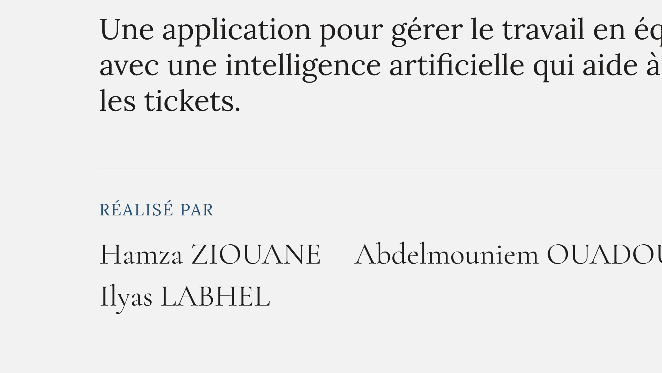
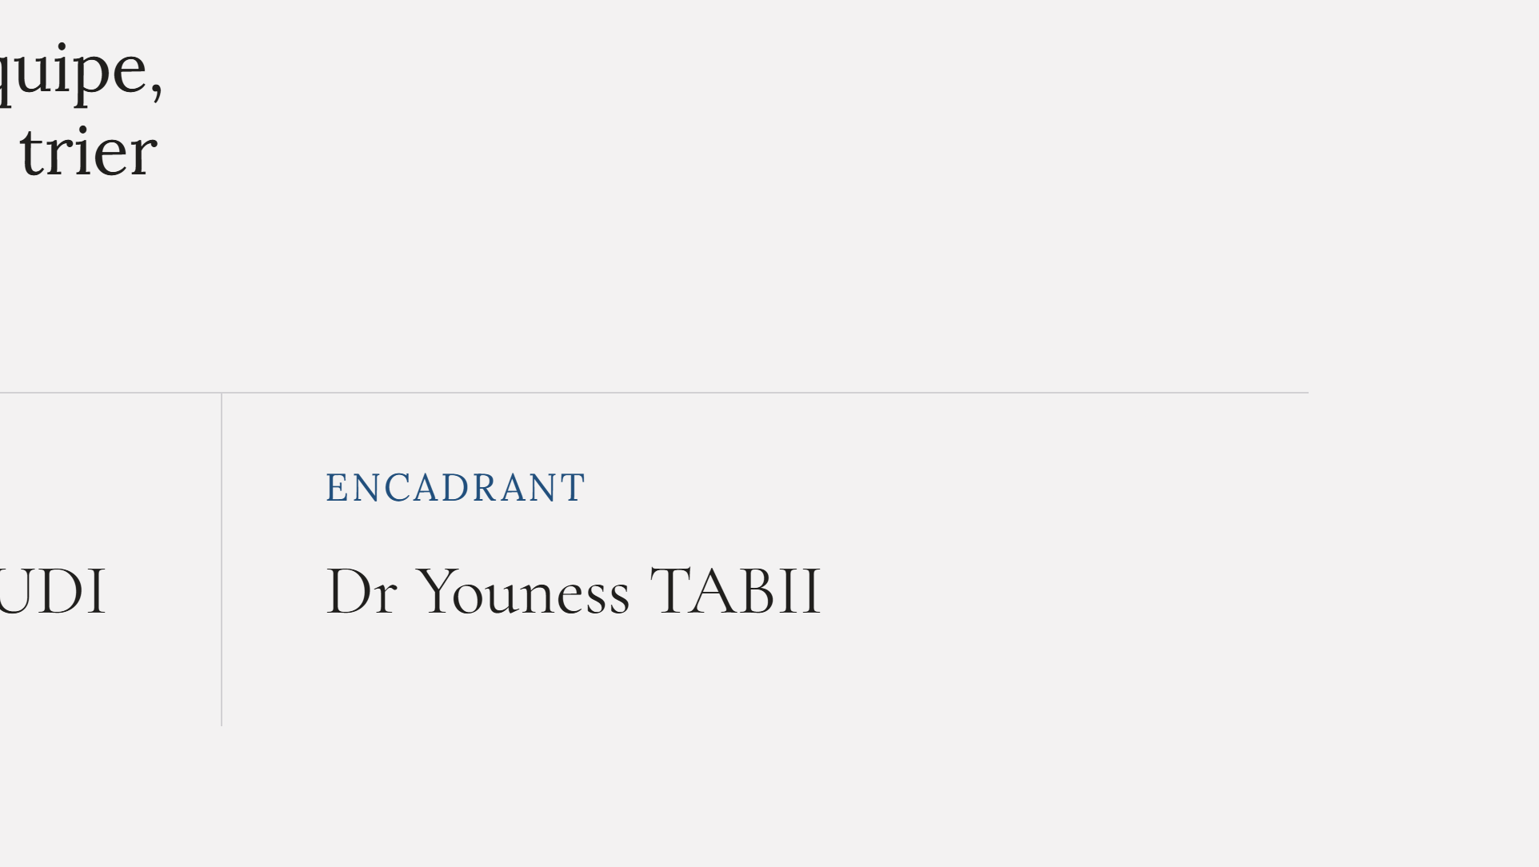
Notes:
Présenter l’équipe et l’encadrant. Dire le sujet en une phrase : une application pour gérer les tickets, avec une IA qui aide à les trier.

Slide 2
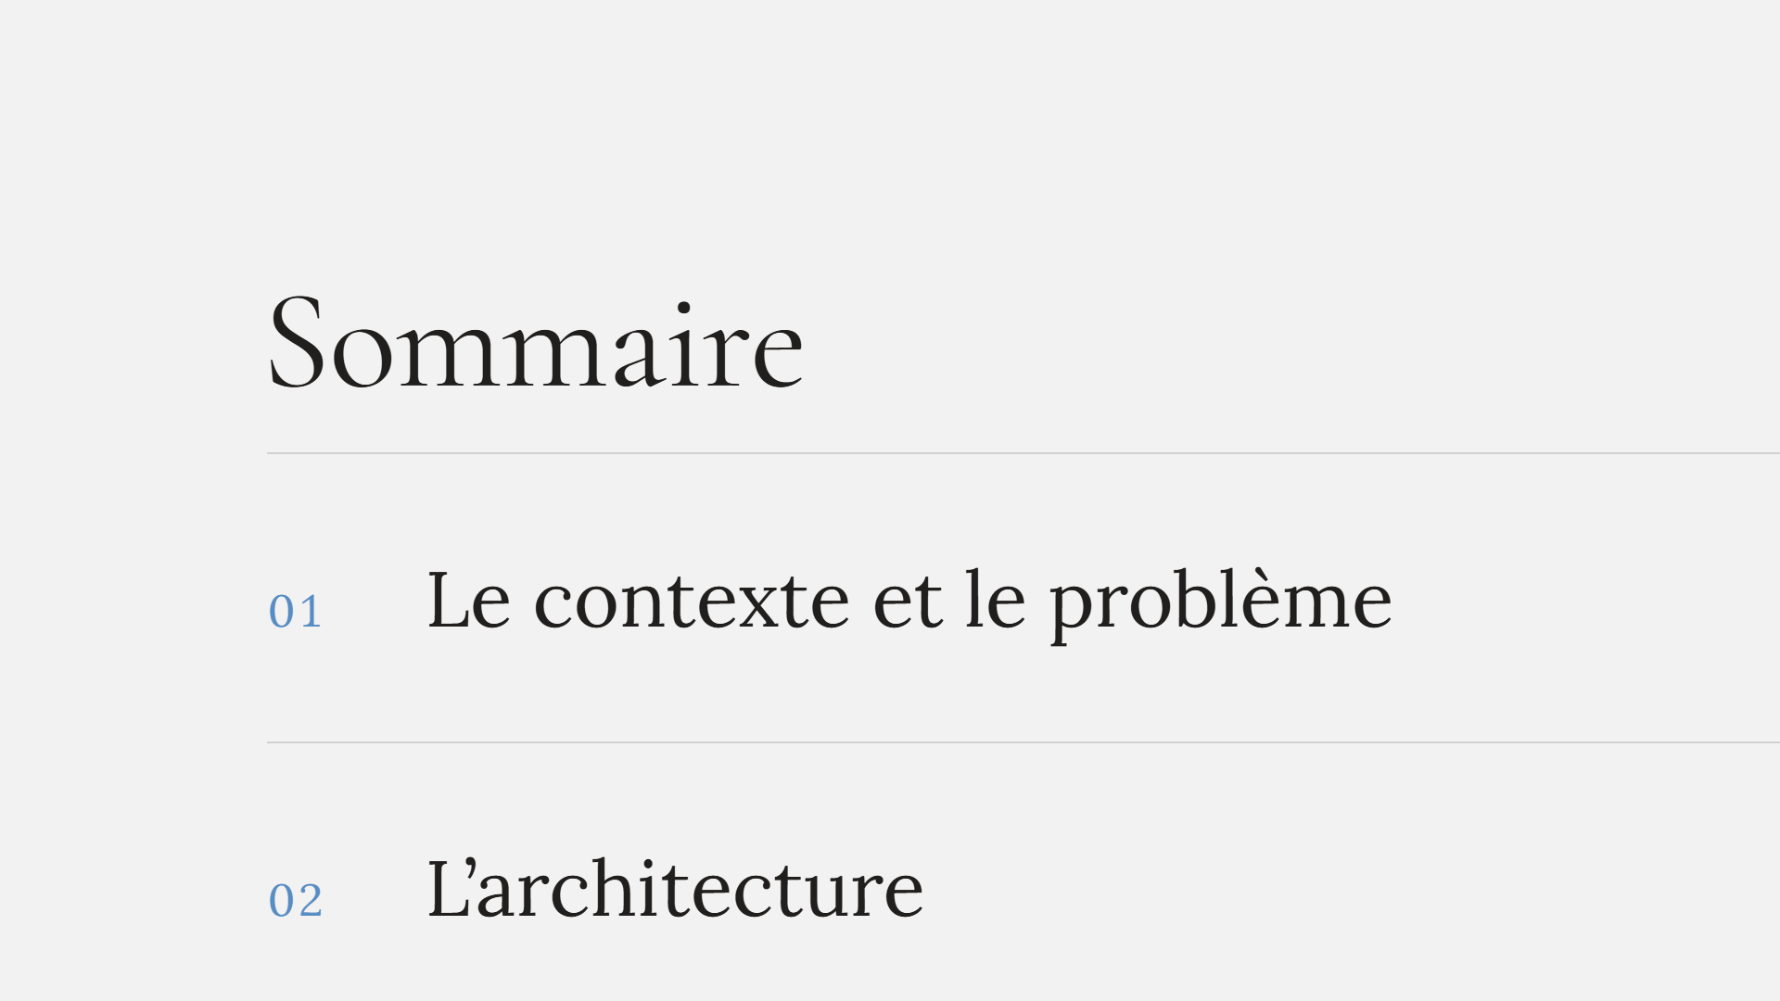
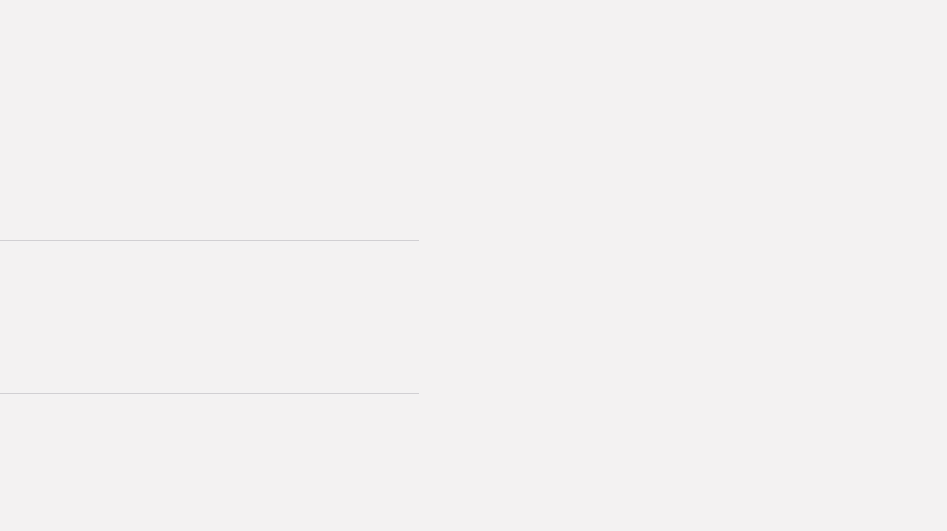
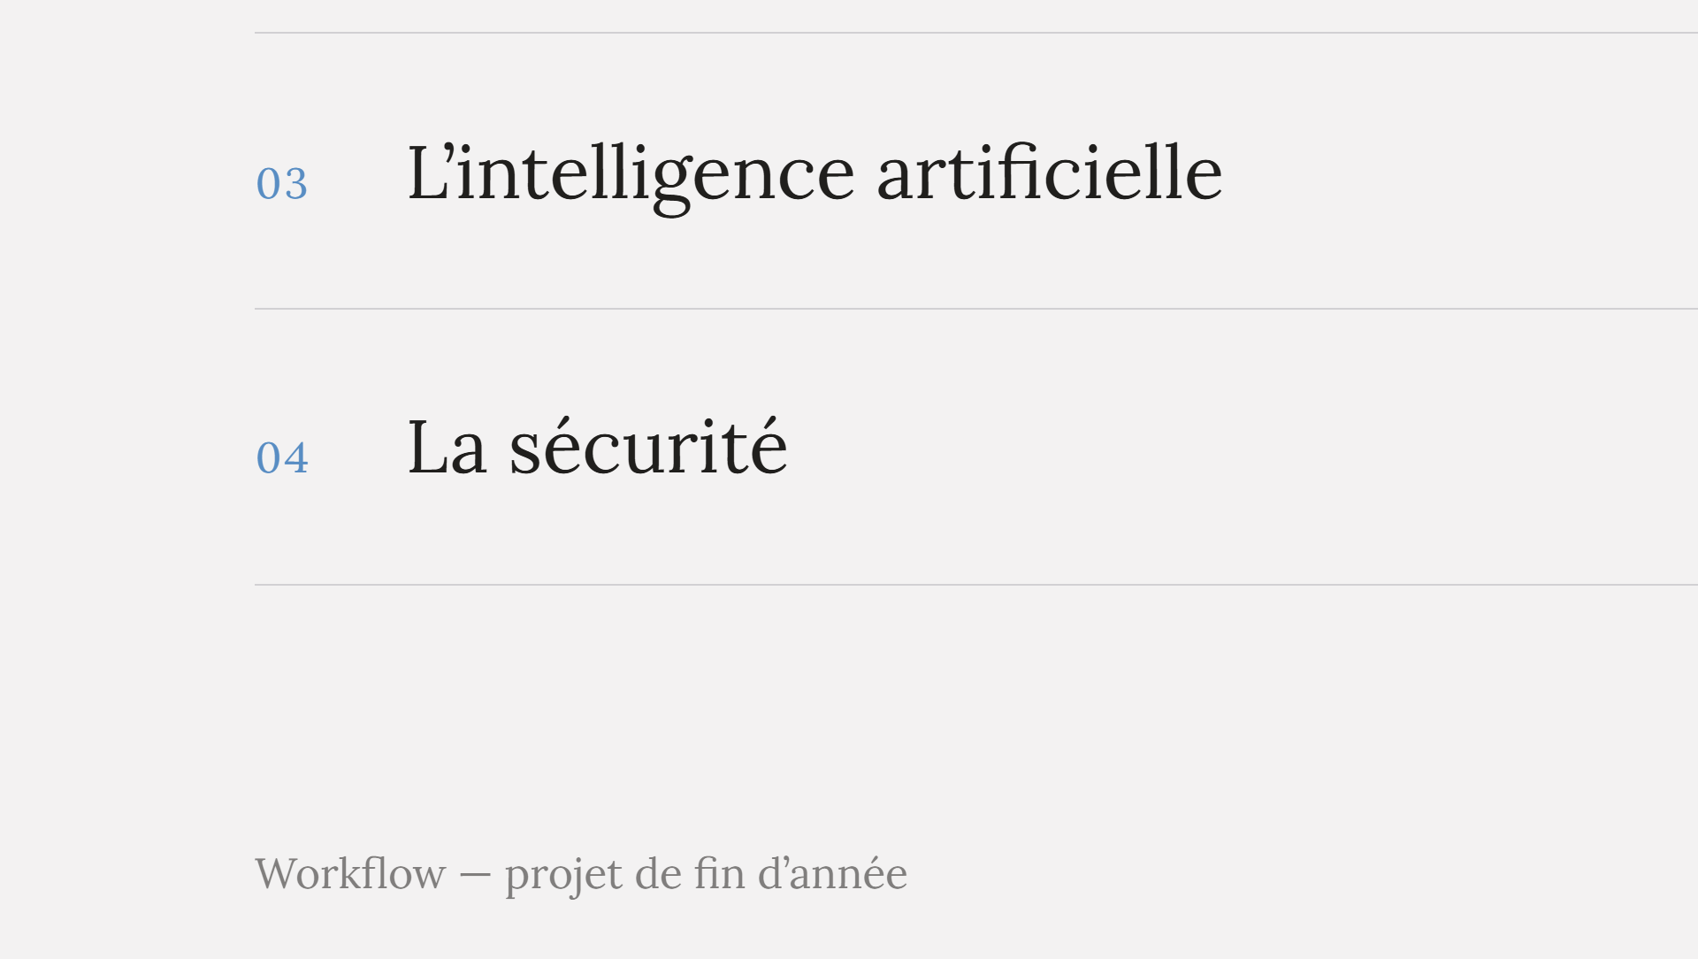
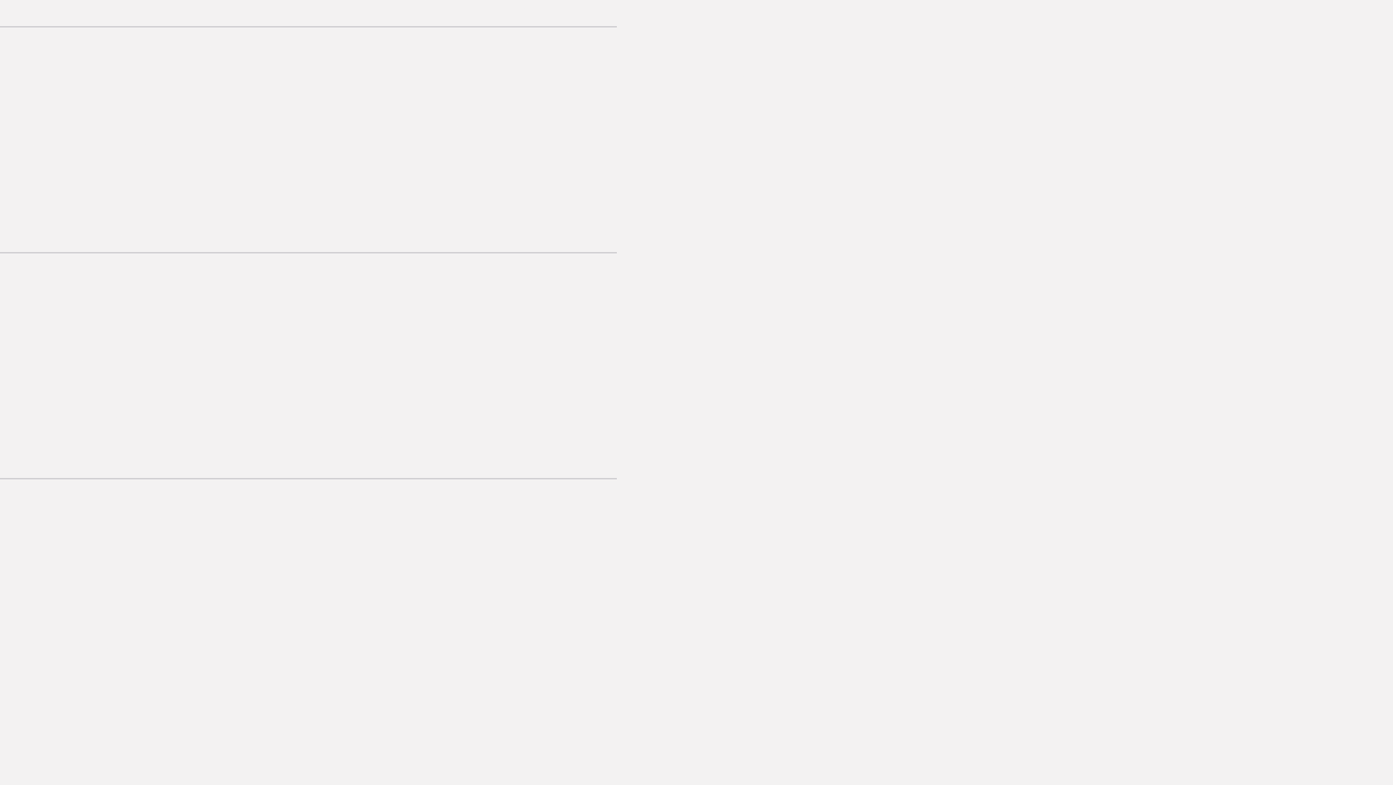
Notes:
Présenter le plan en quatre parties.

Slide 3


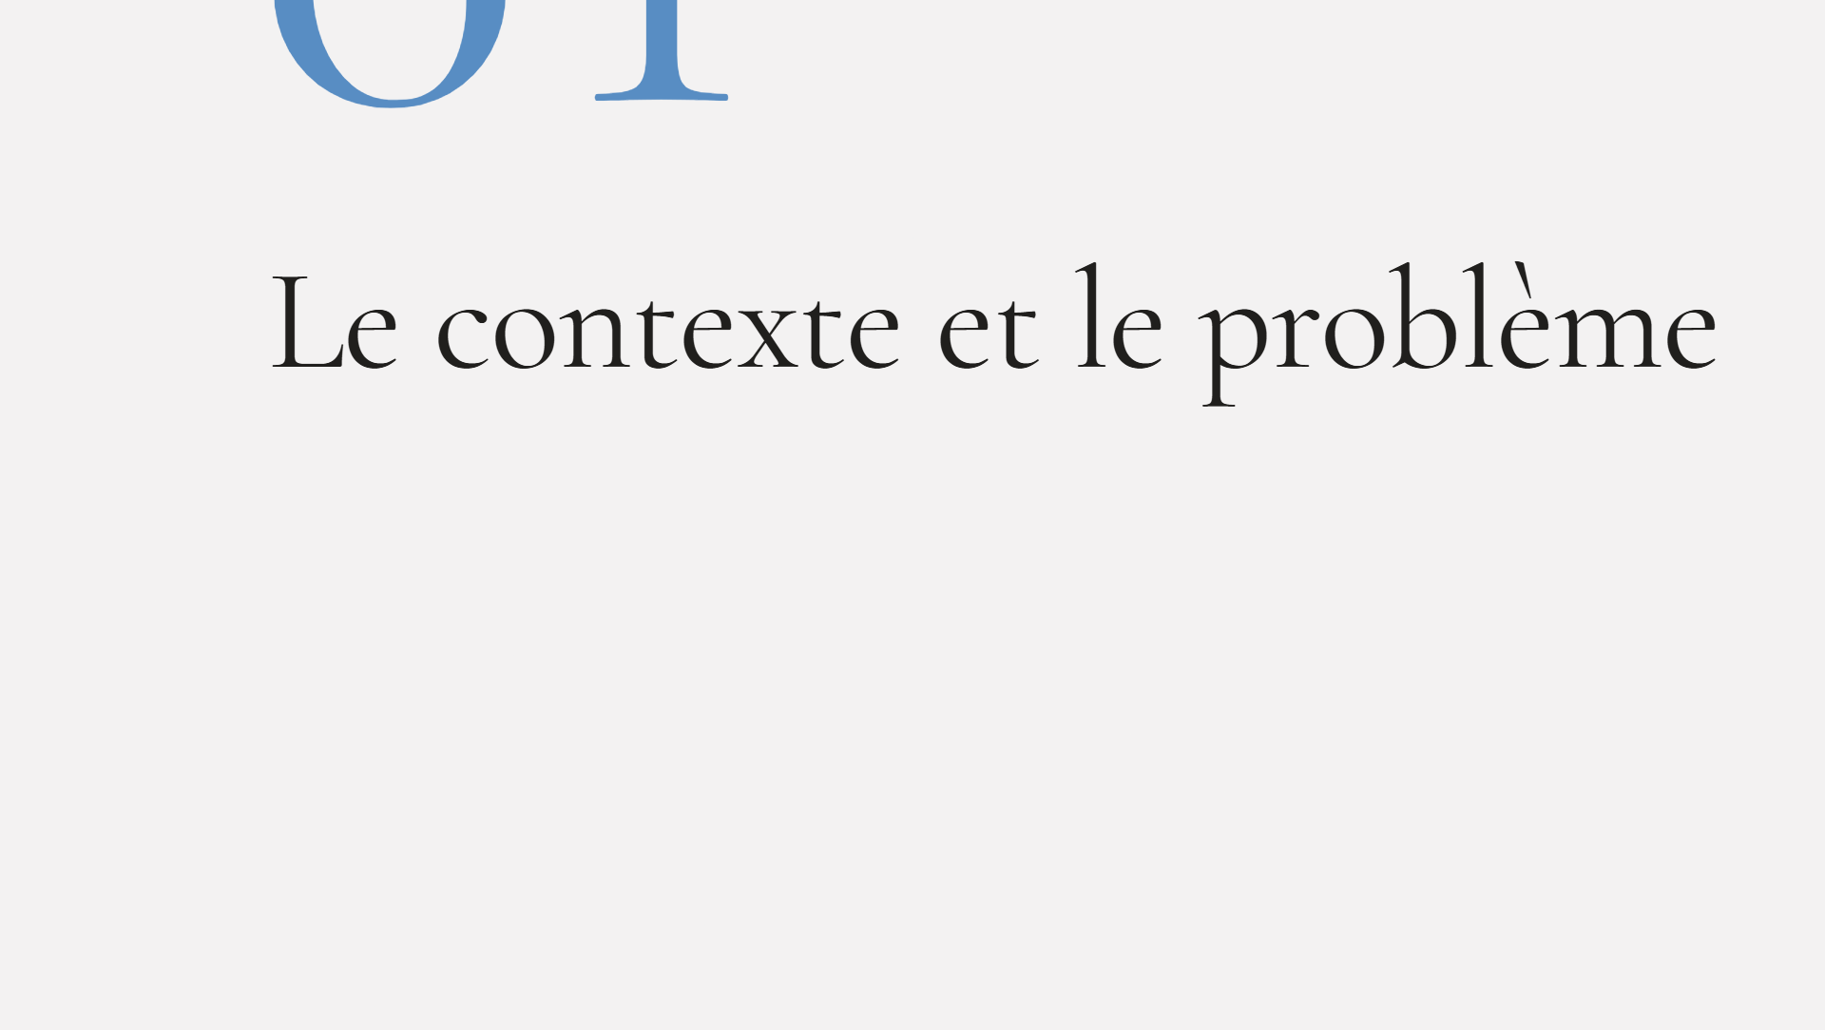

Notes:
Première partie : pourquoi ce projet ?

Slide 4
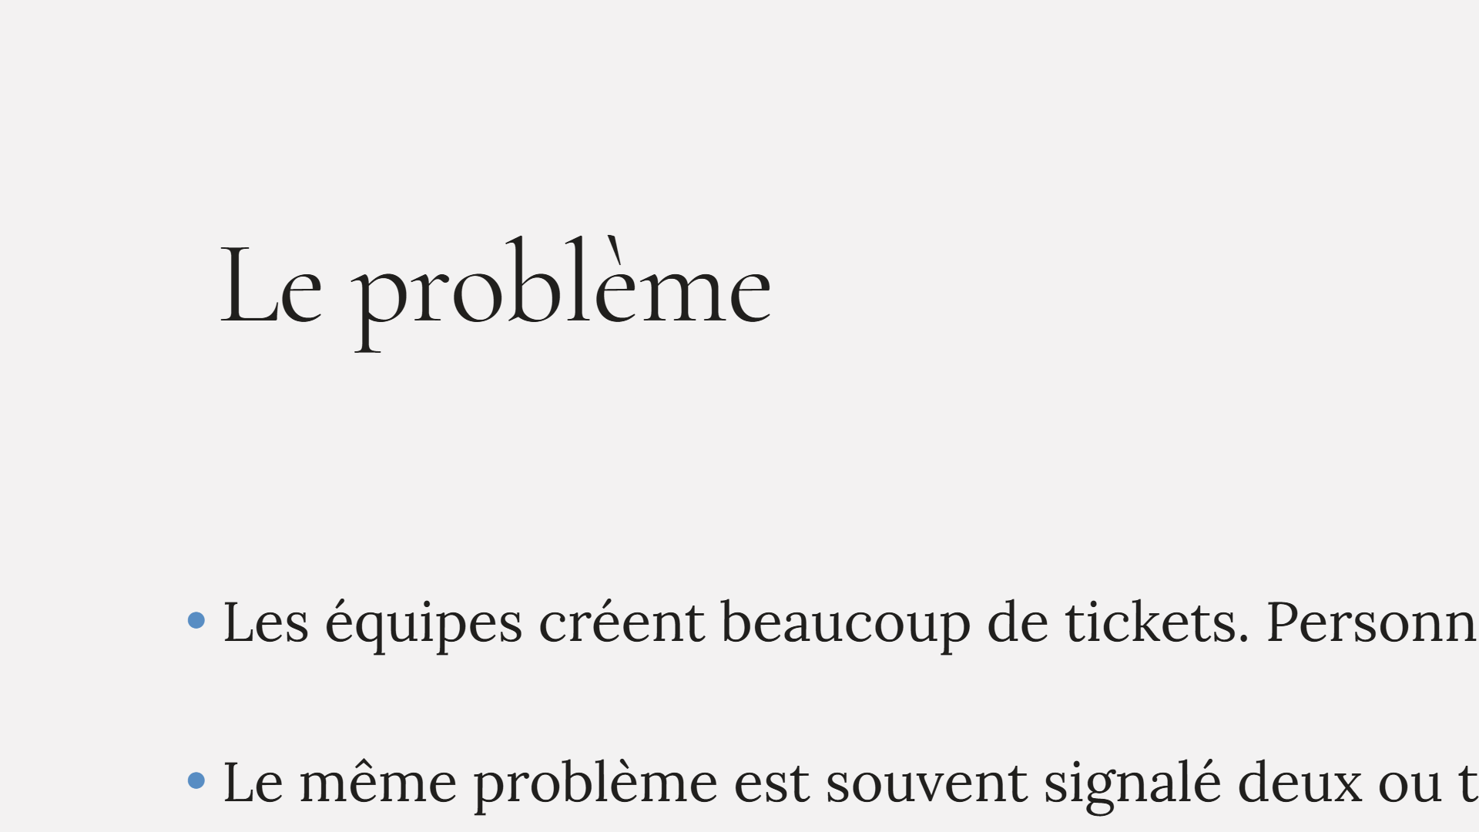
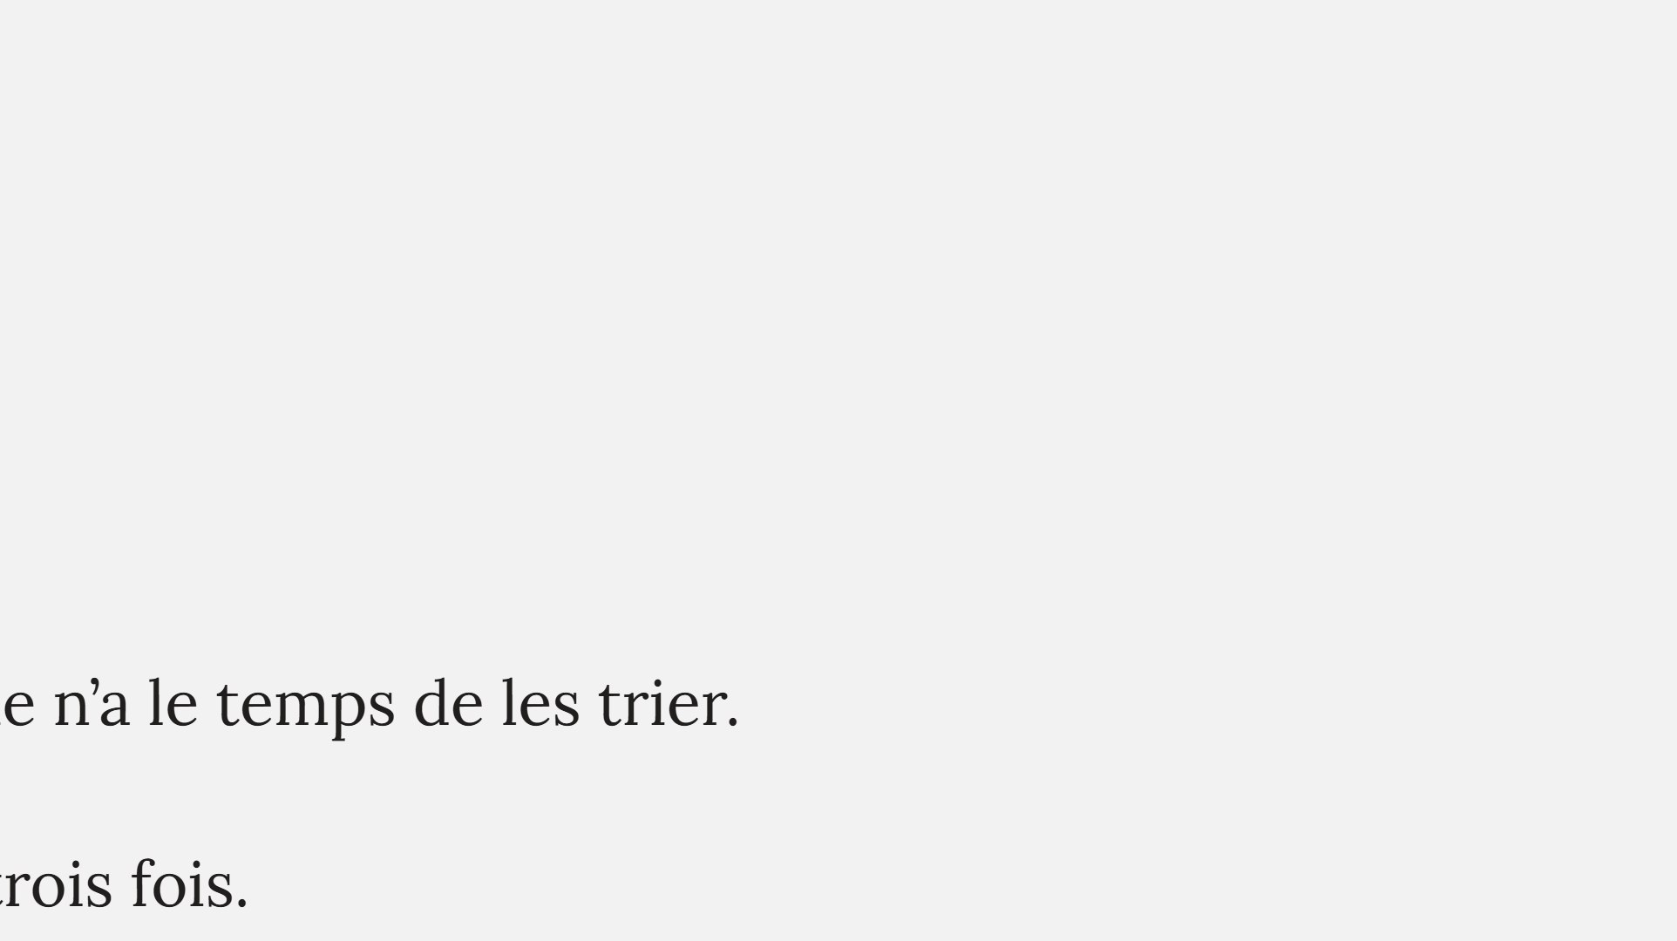
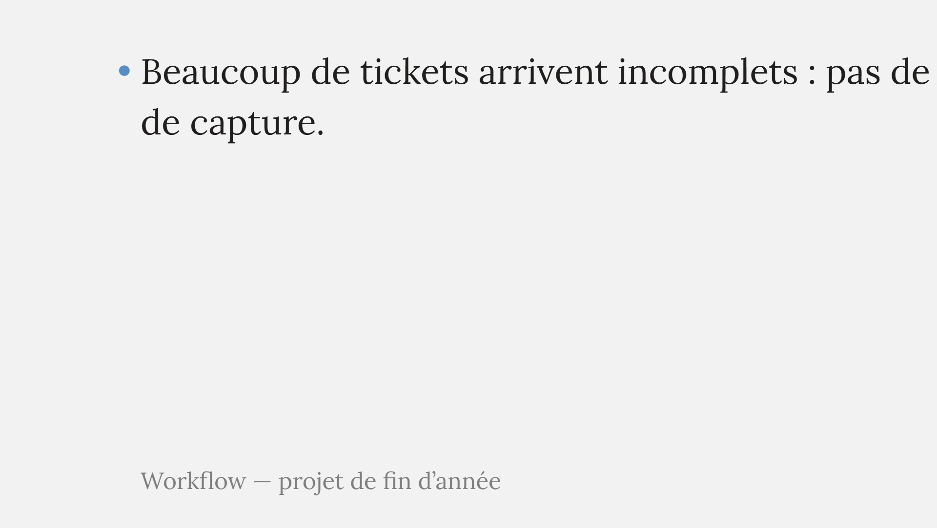
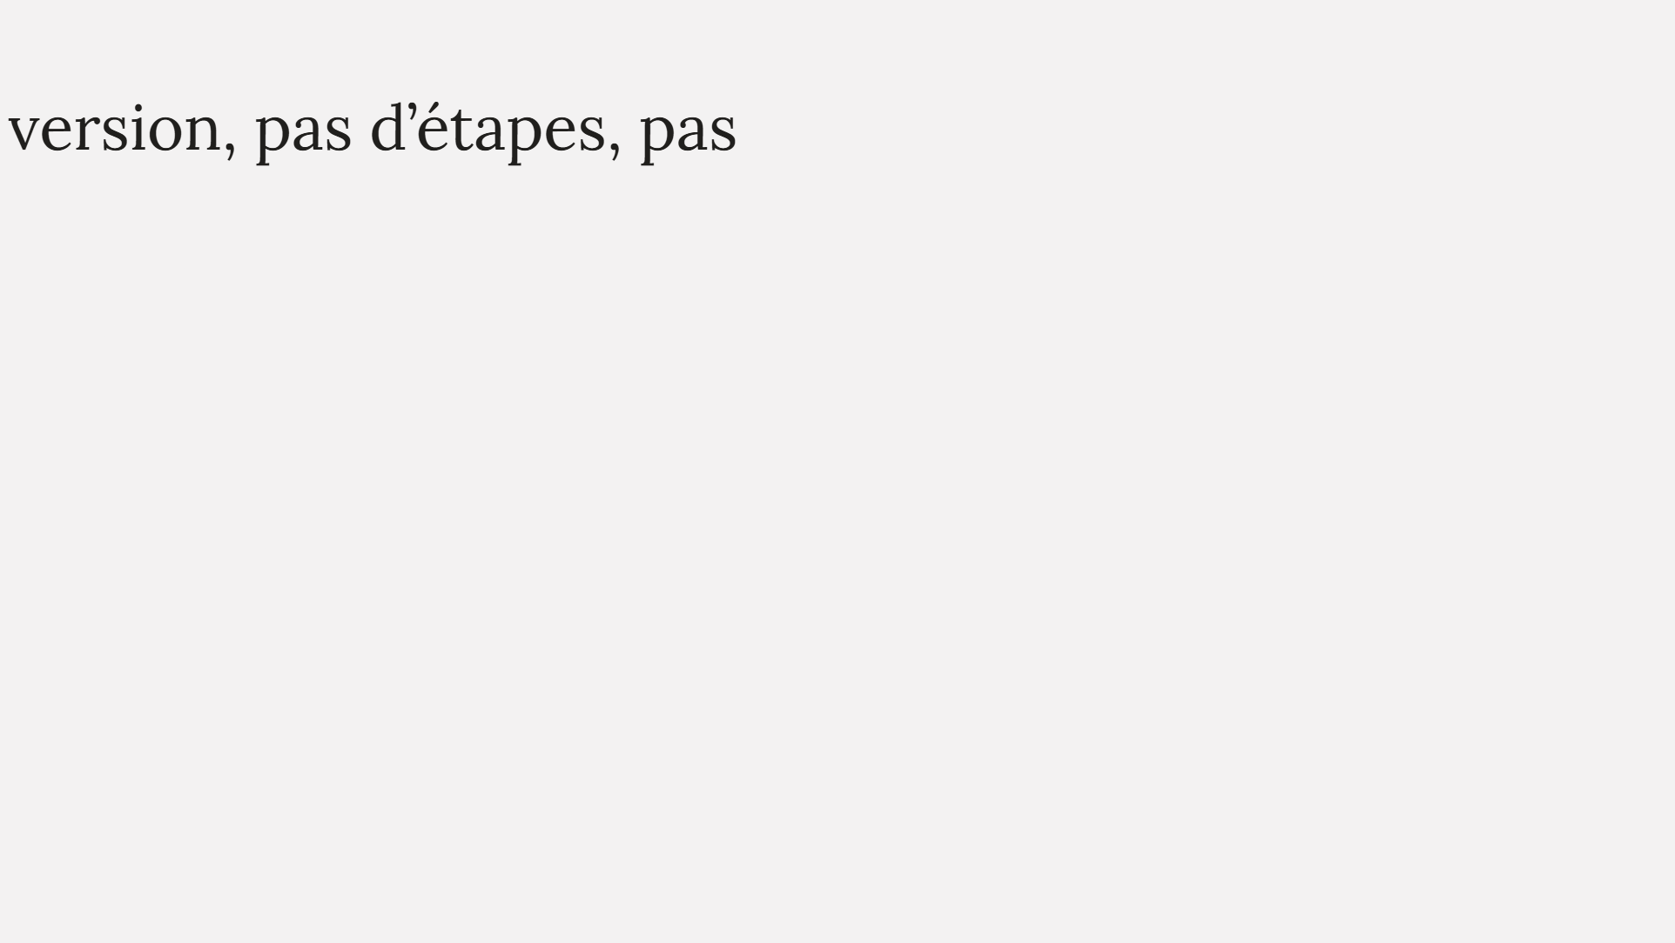
Notes:
Trois problèmes simples, que toutes les équipes connaissent.

Slide 5
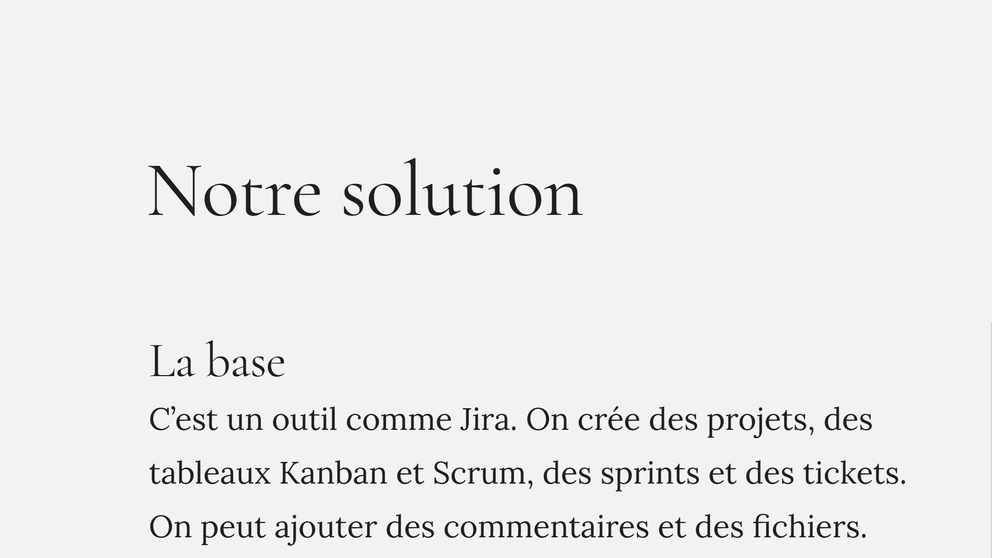
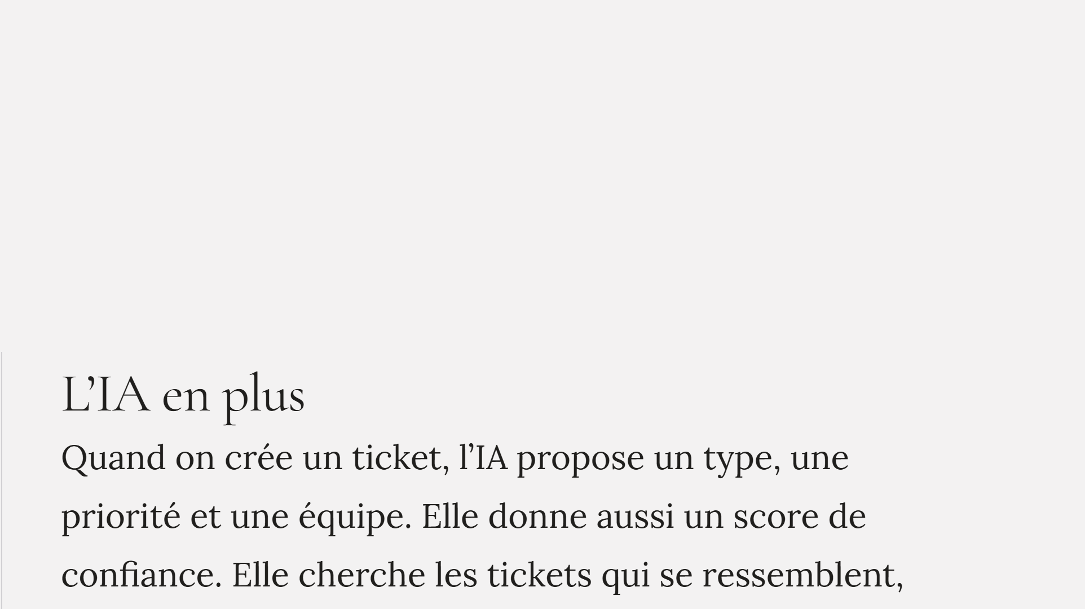
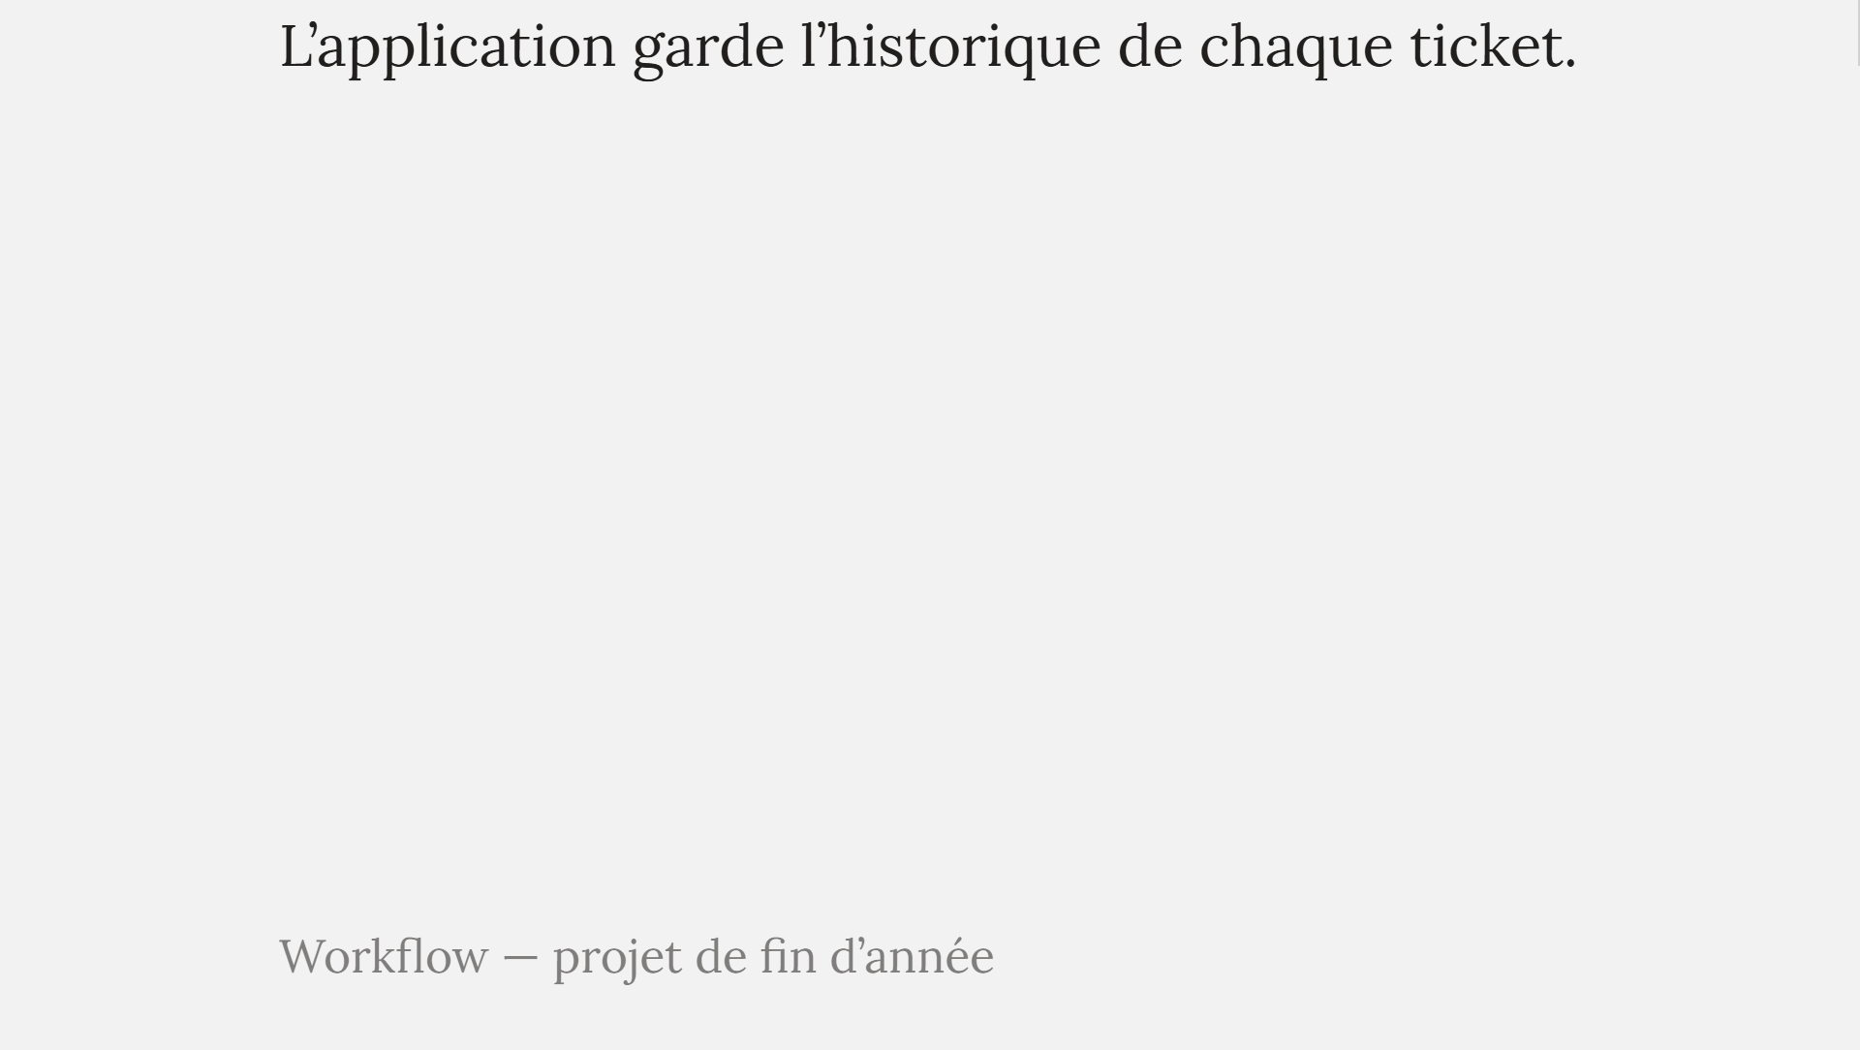
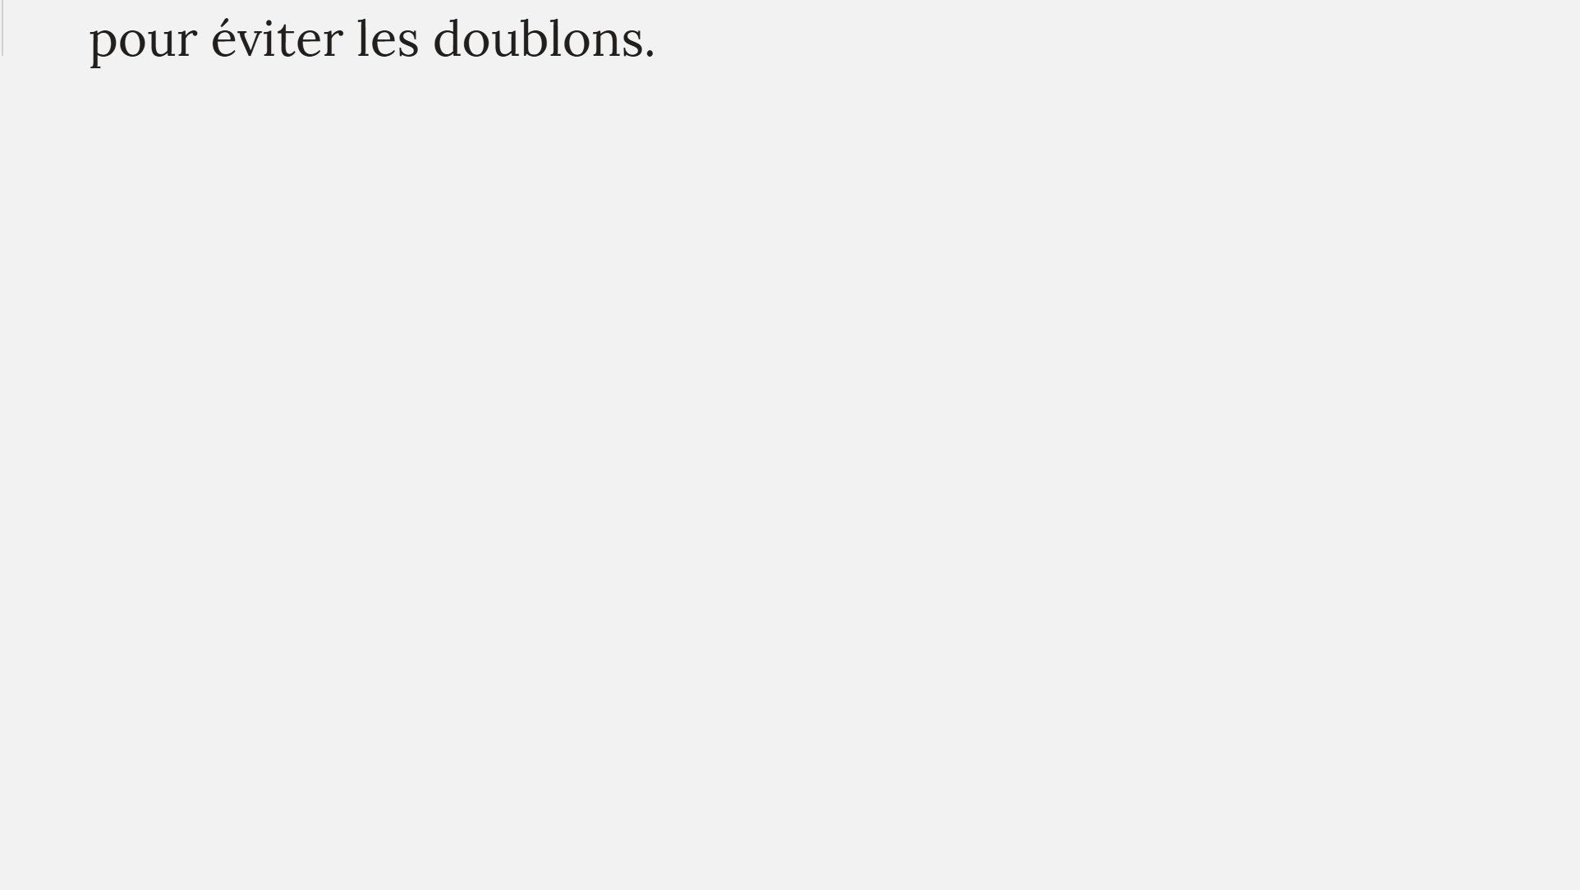
Notes:
À gauche : ce qu’on attend d’un outil de tickets. À droite : ce que notre projet ajoute.

Slide 6
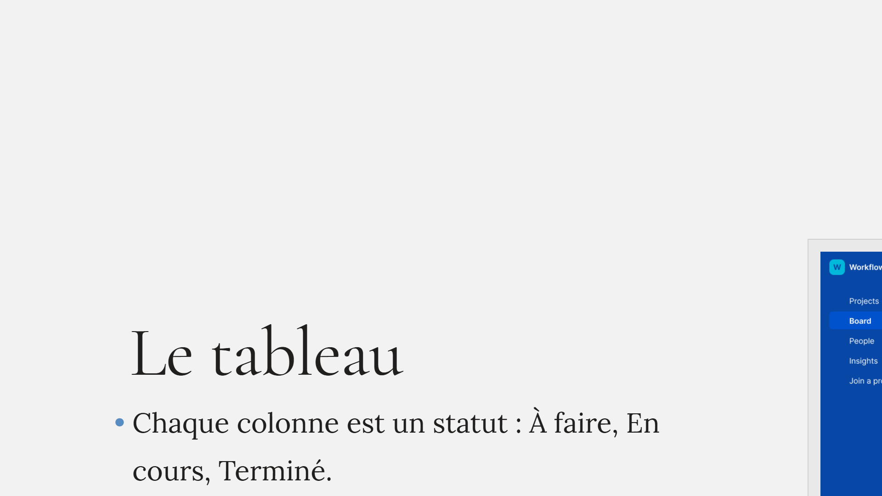
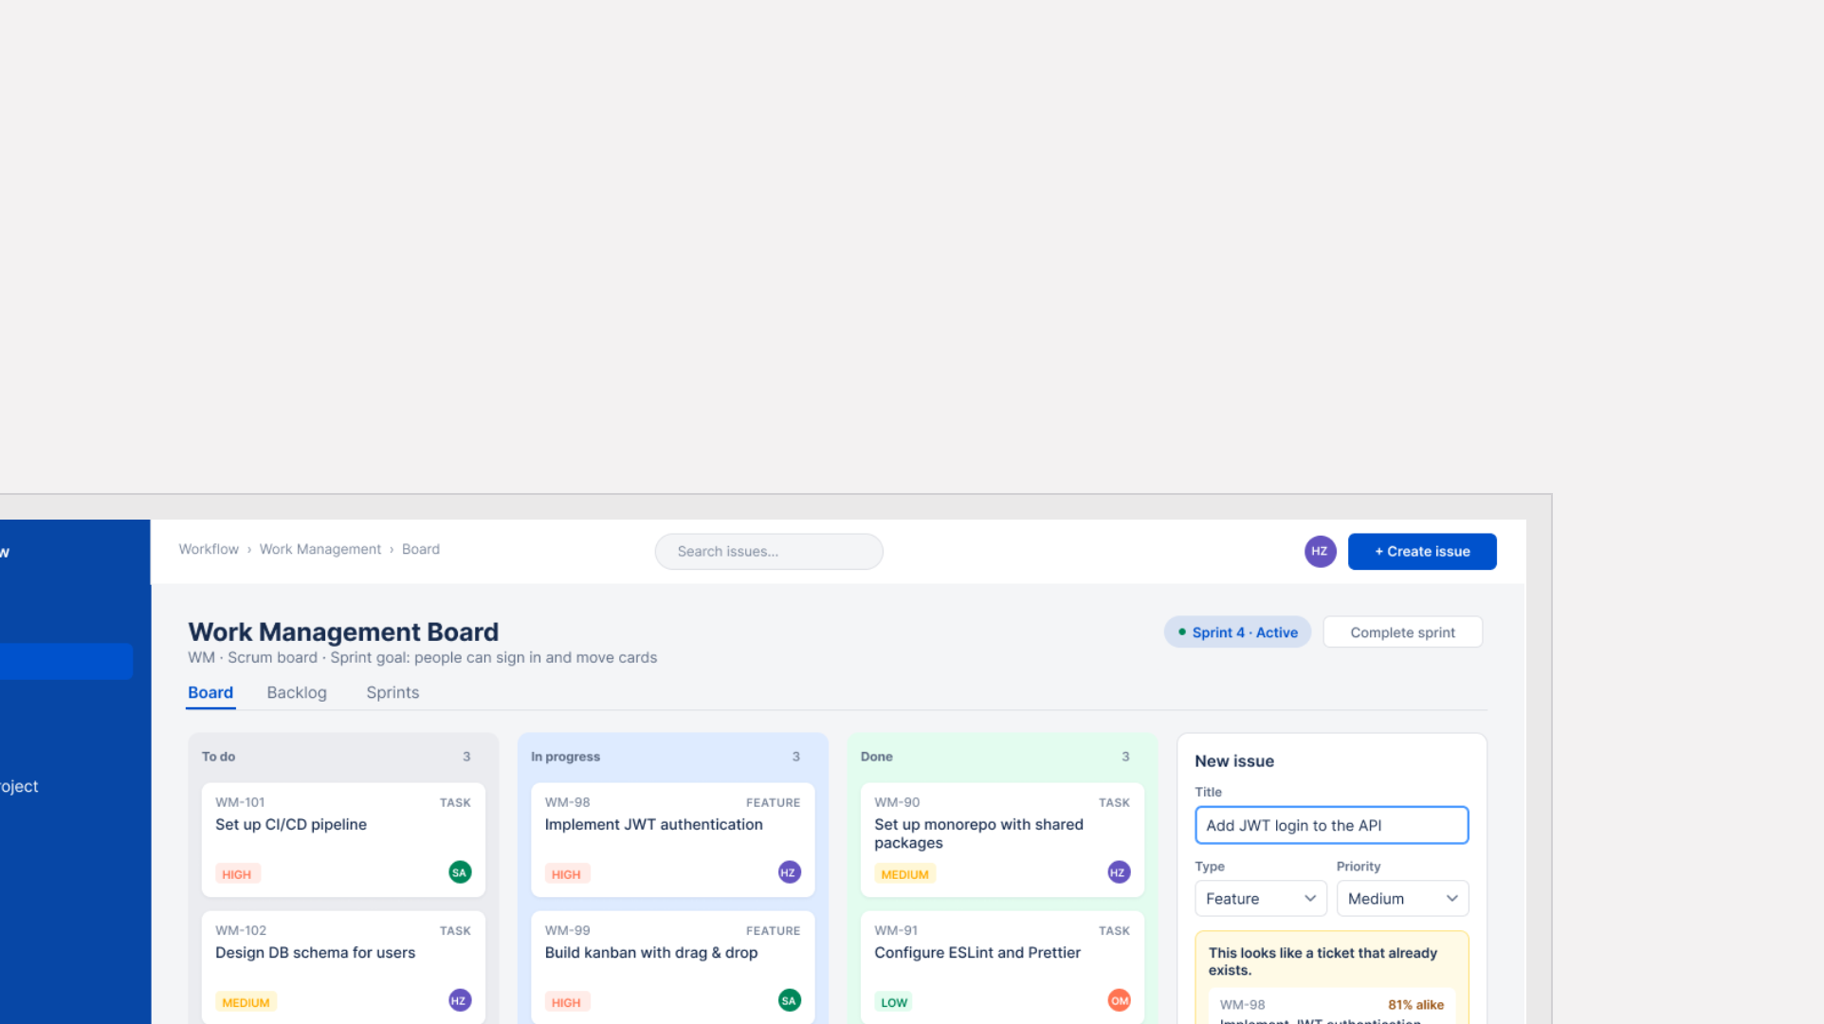
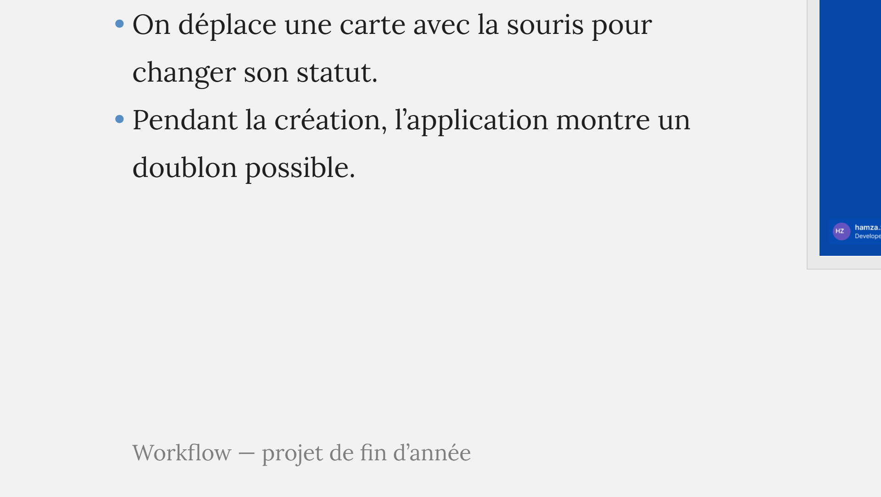
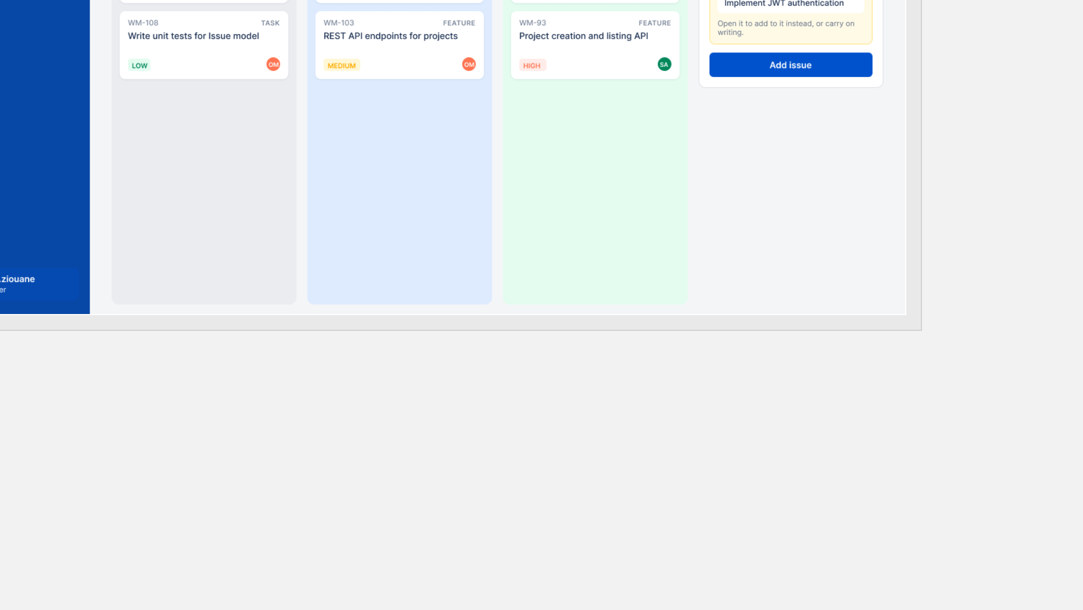
Notes:
Montrer les colonnes, puis le panneau de droite qui signale un doublon possible.

Slide 7
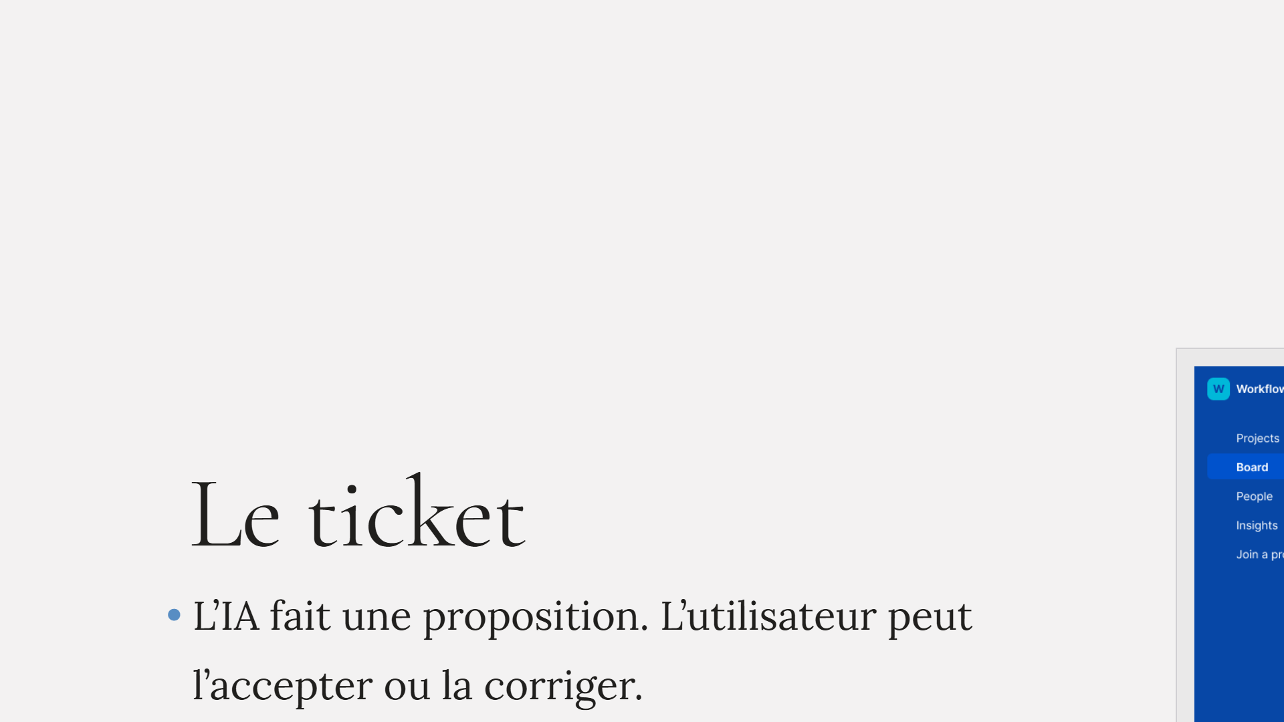
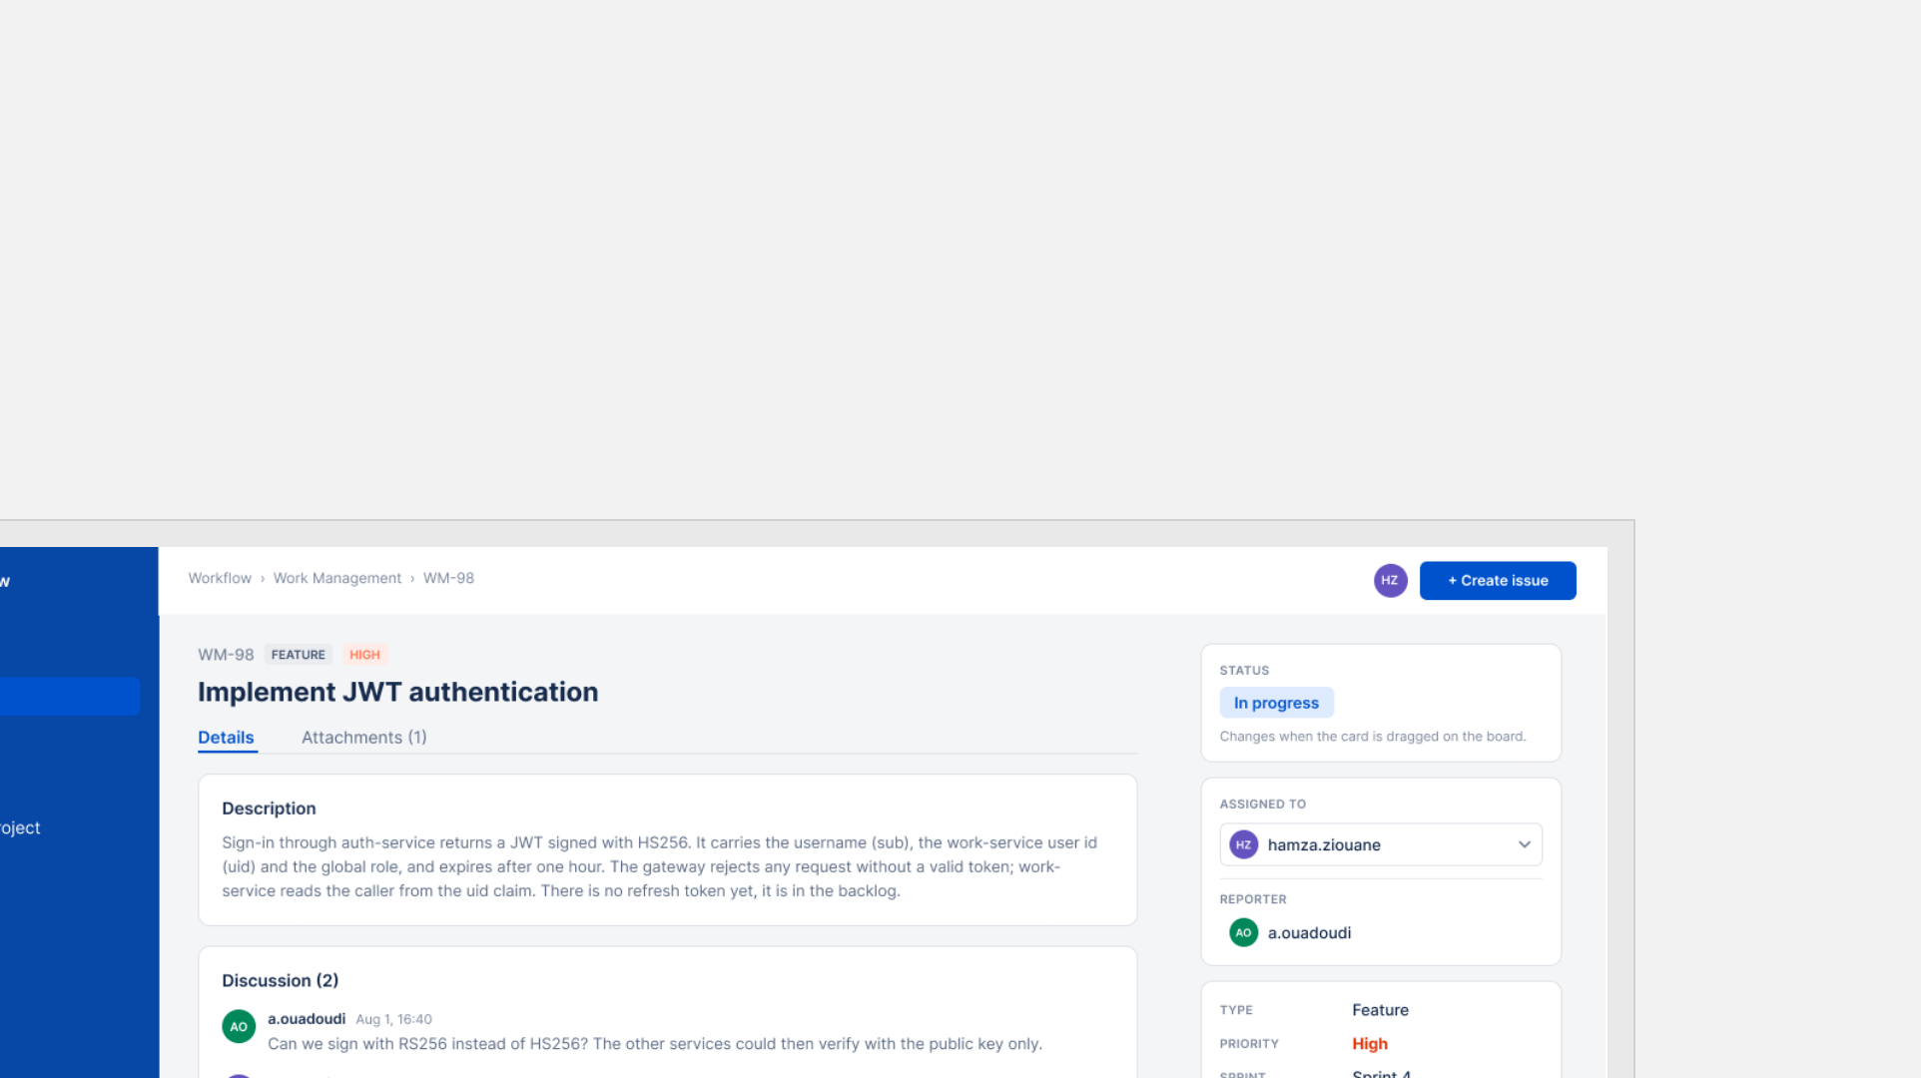
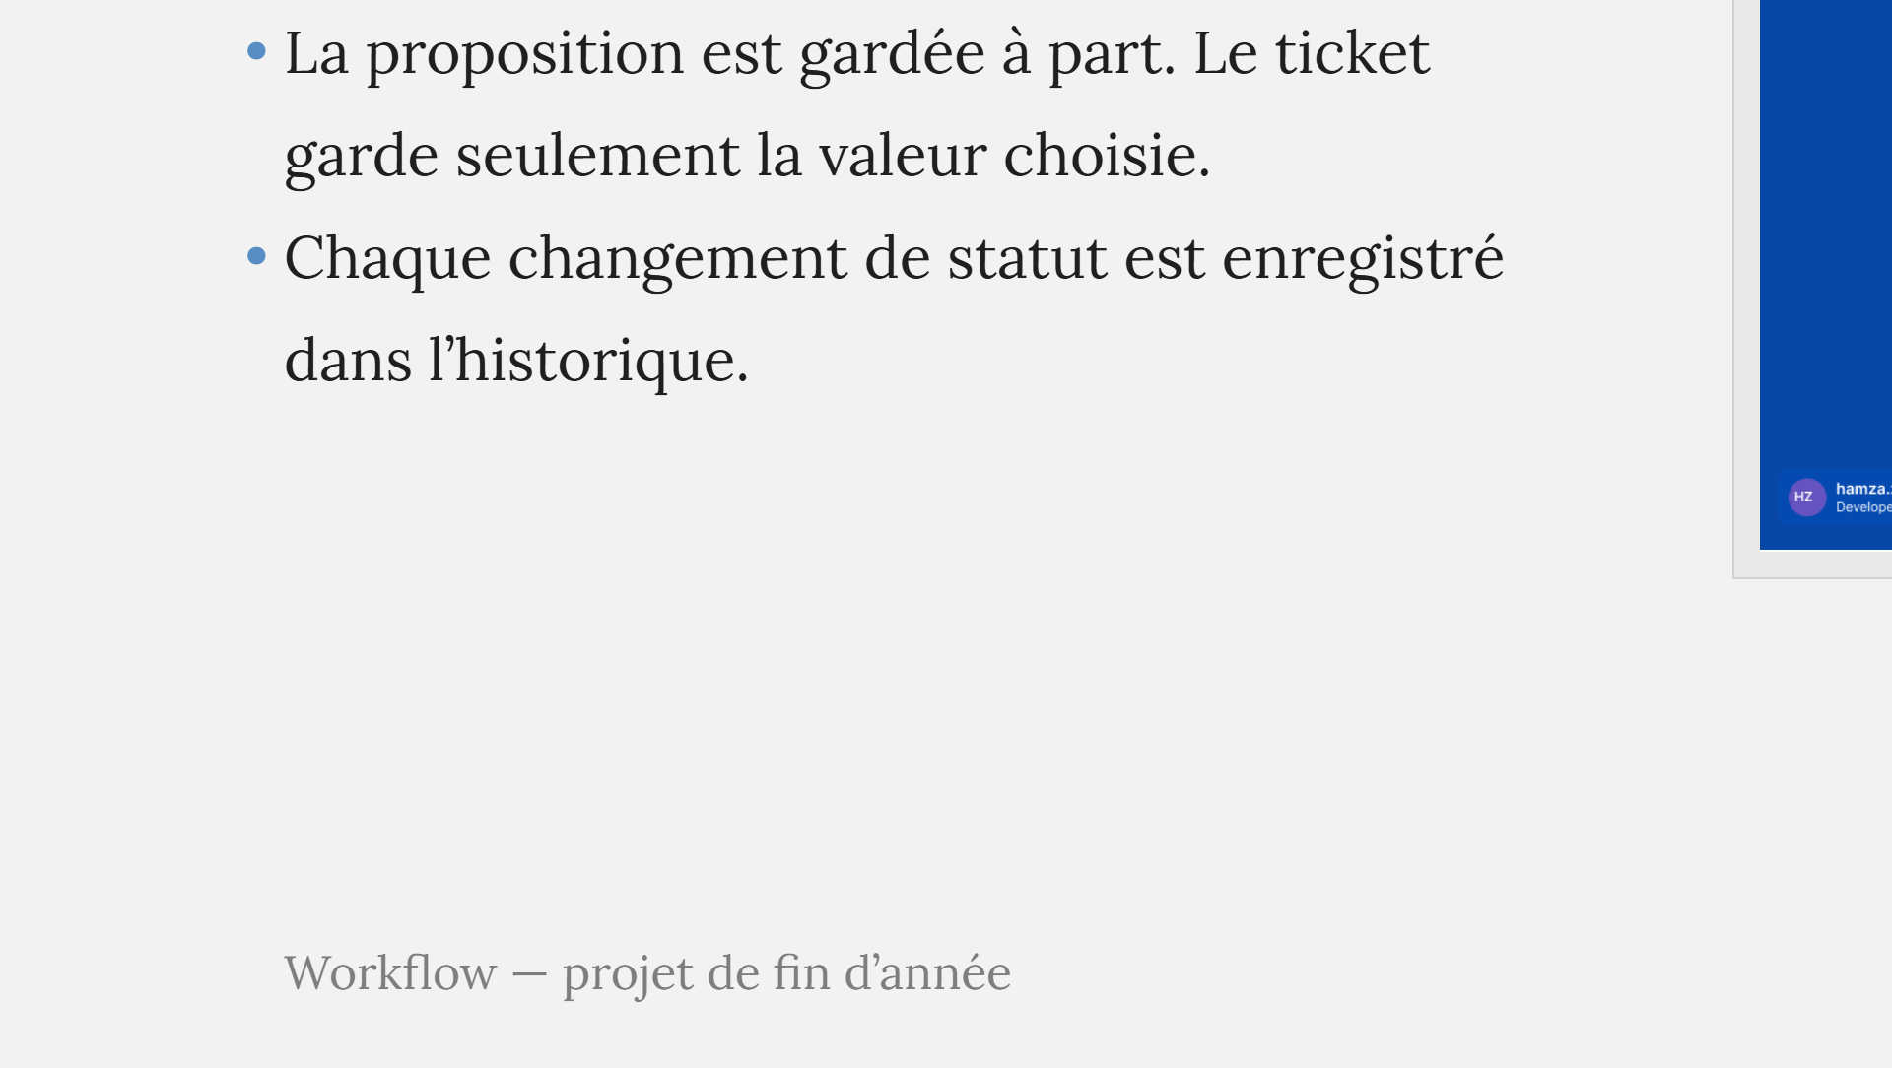
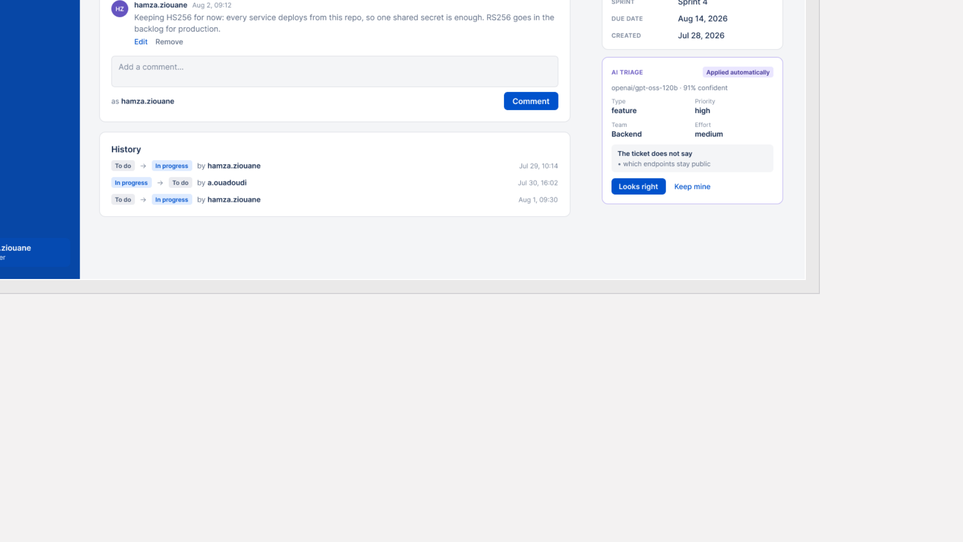
Notes:
Montrer la proposition de l’IA sur la page du ticket.

Slide 8
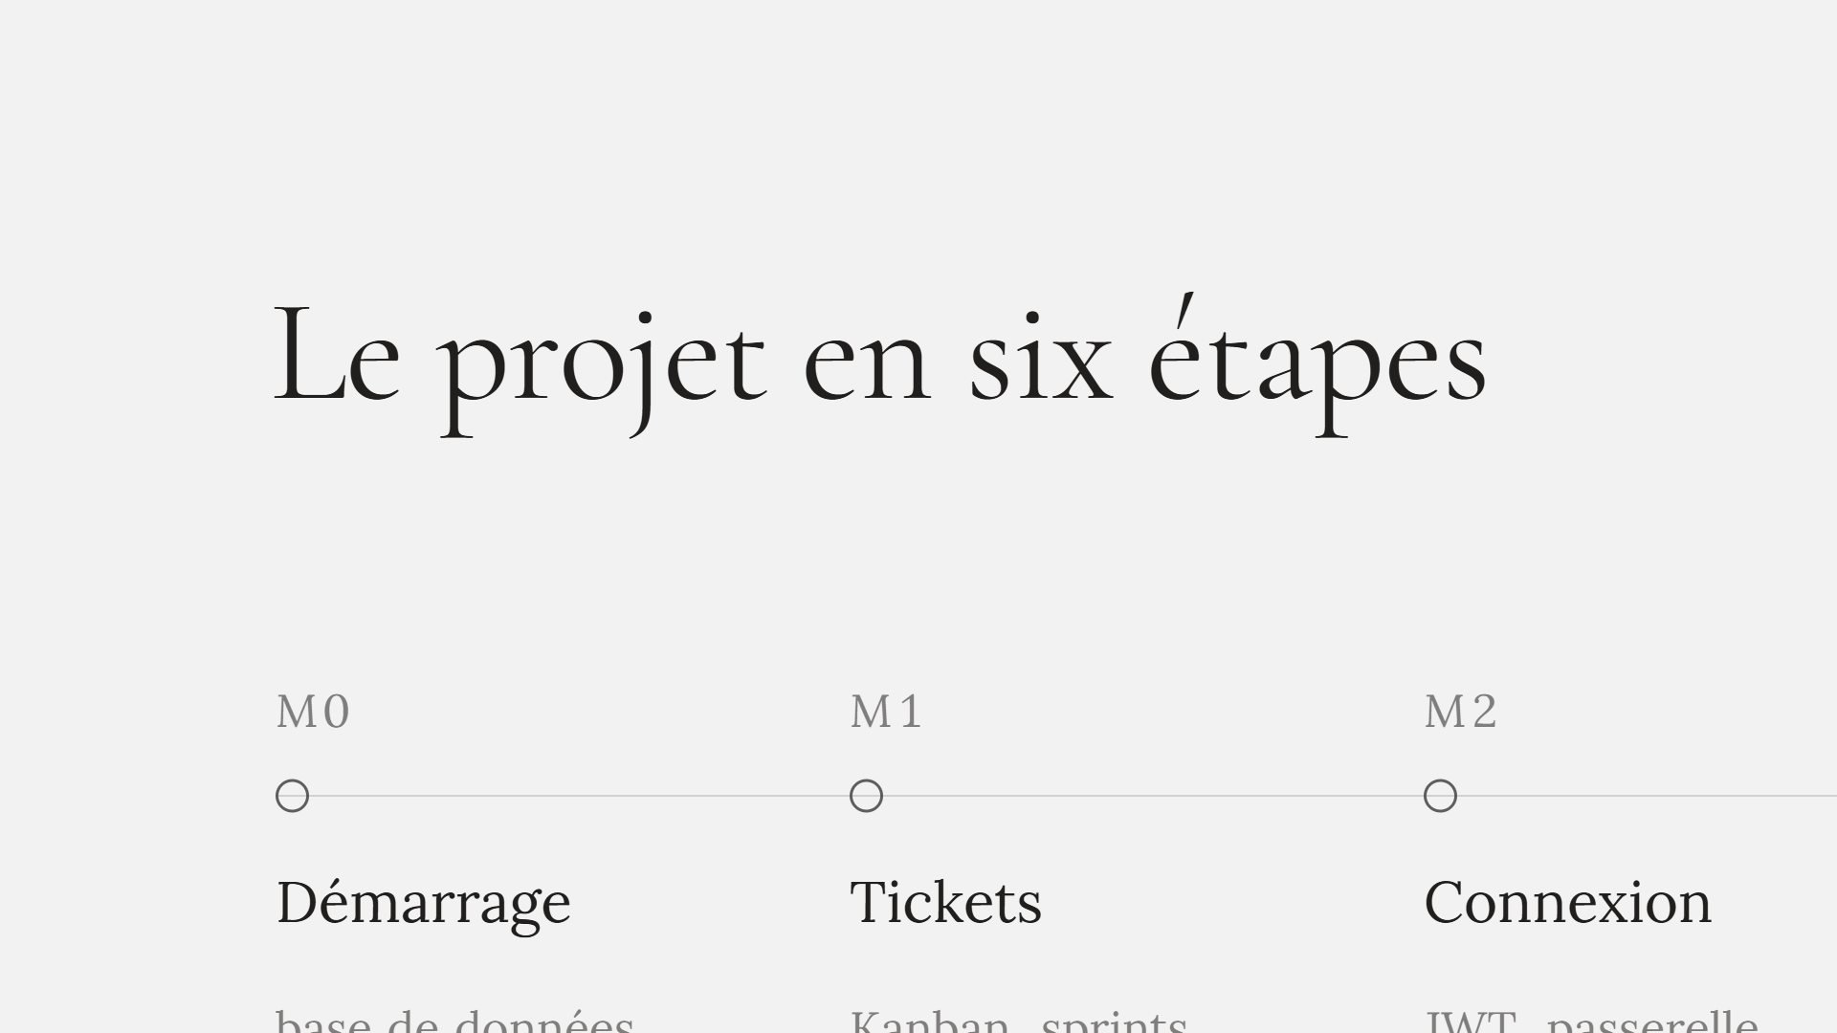
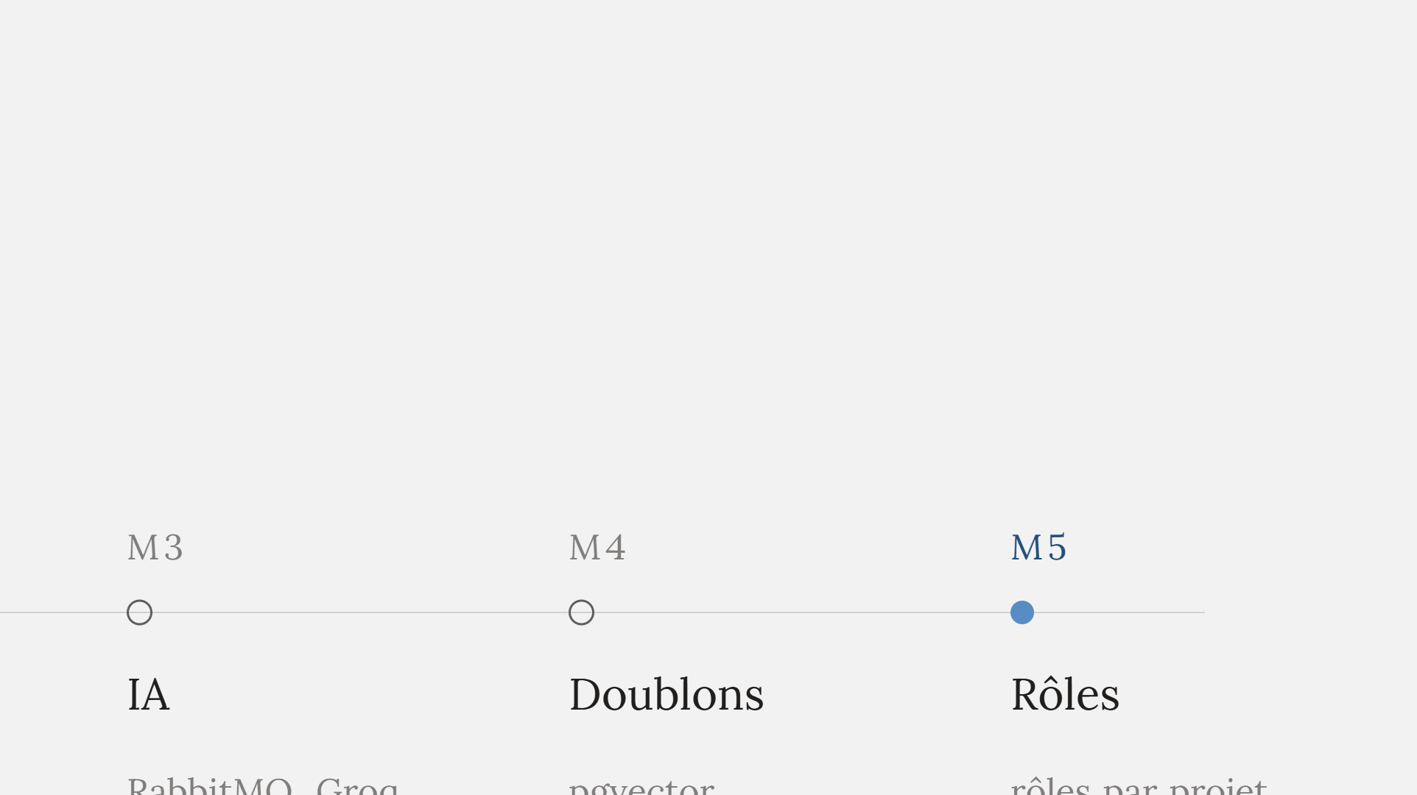
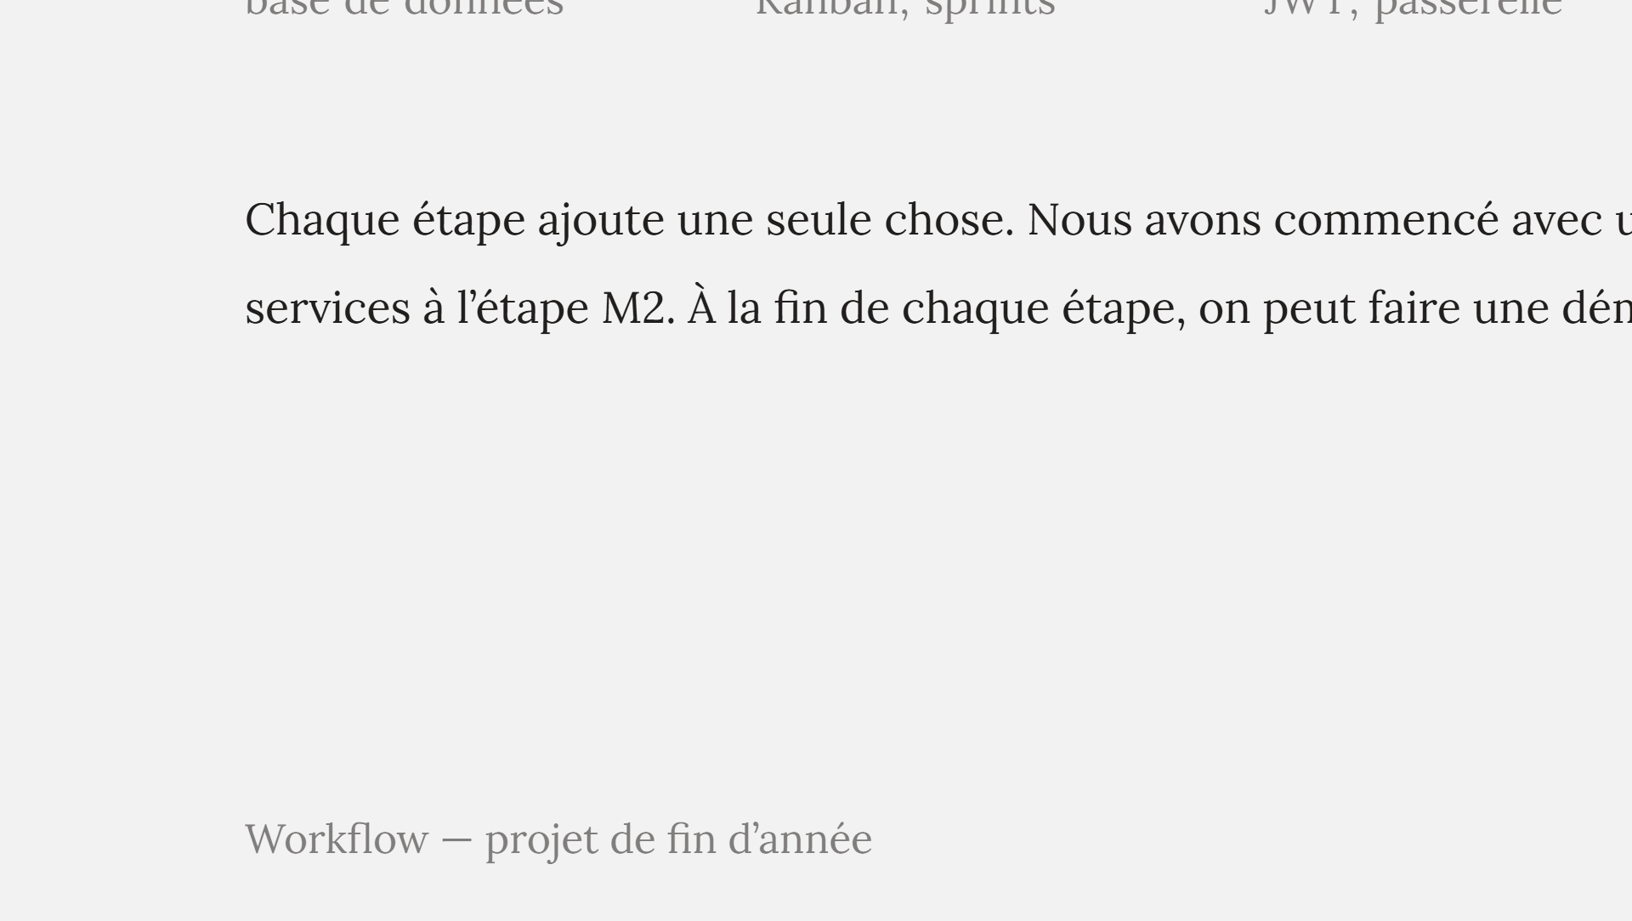
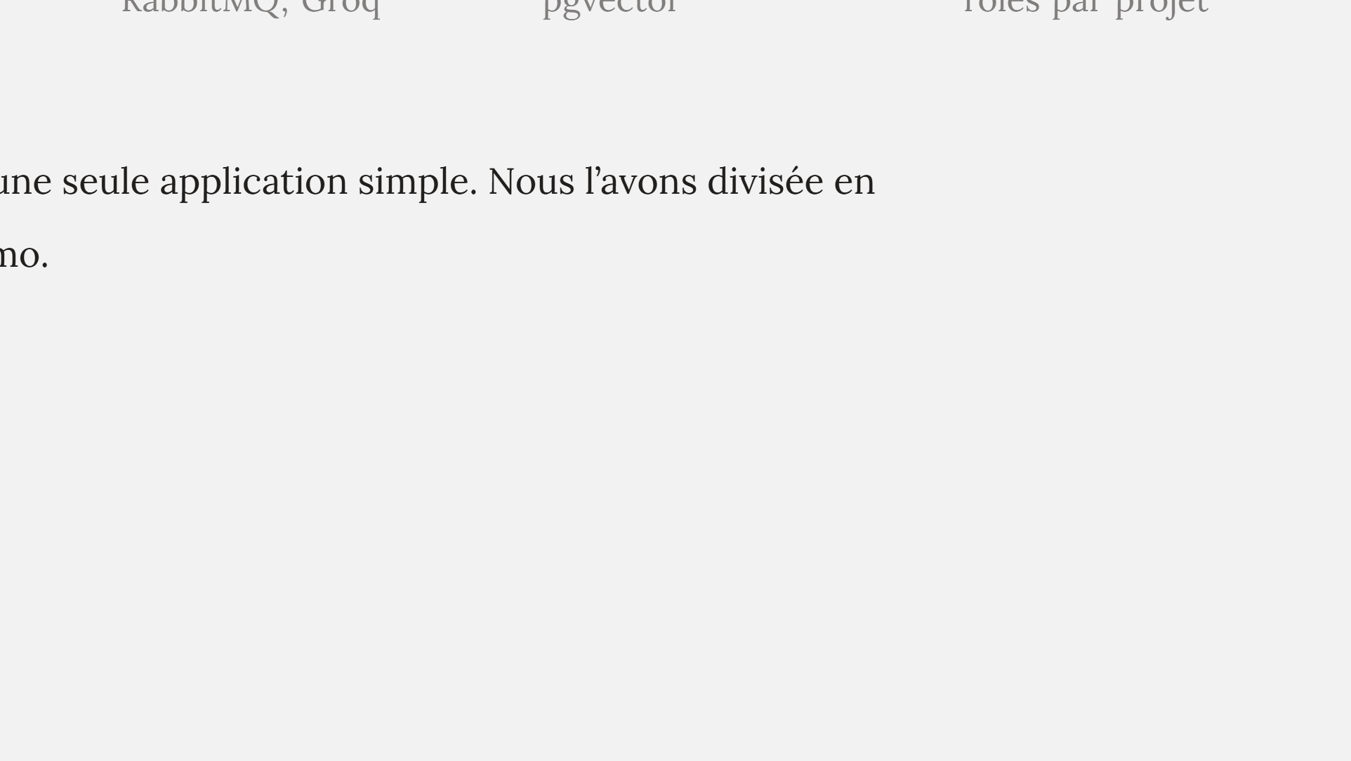
Notes:
Six étapes. Chaque étape ajoute une seule chose, et se termine par une démo. Aujourd’hui, nous sommes à M5.

Slide 9
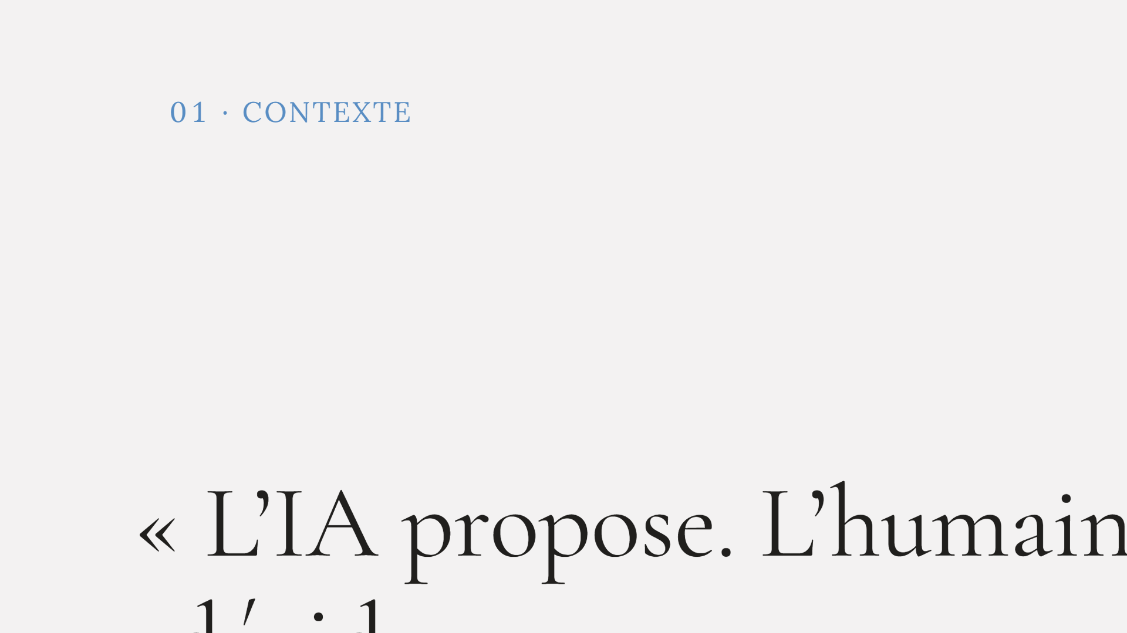
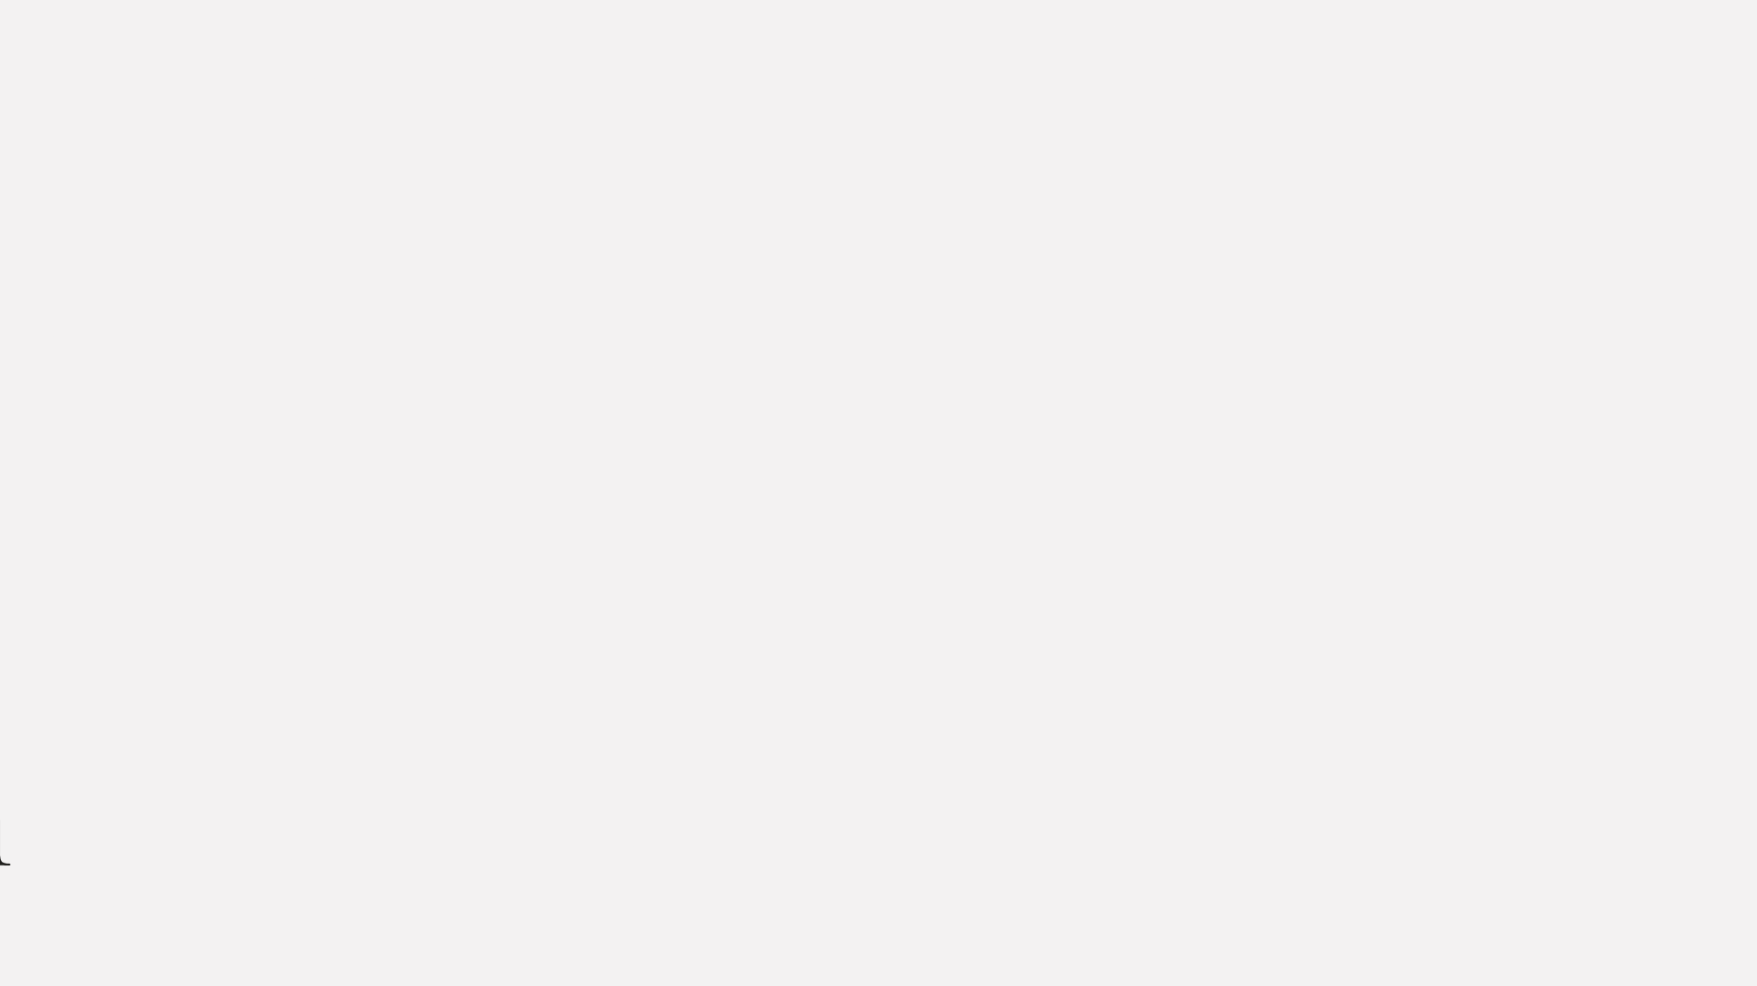
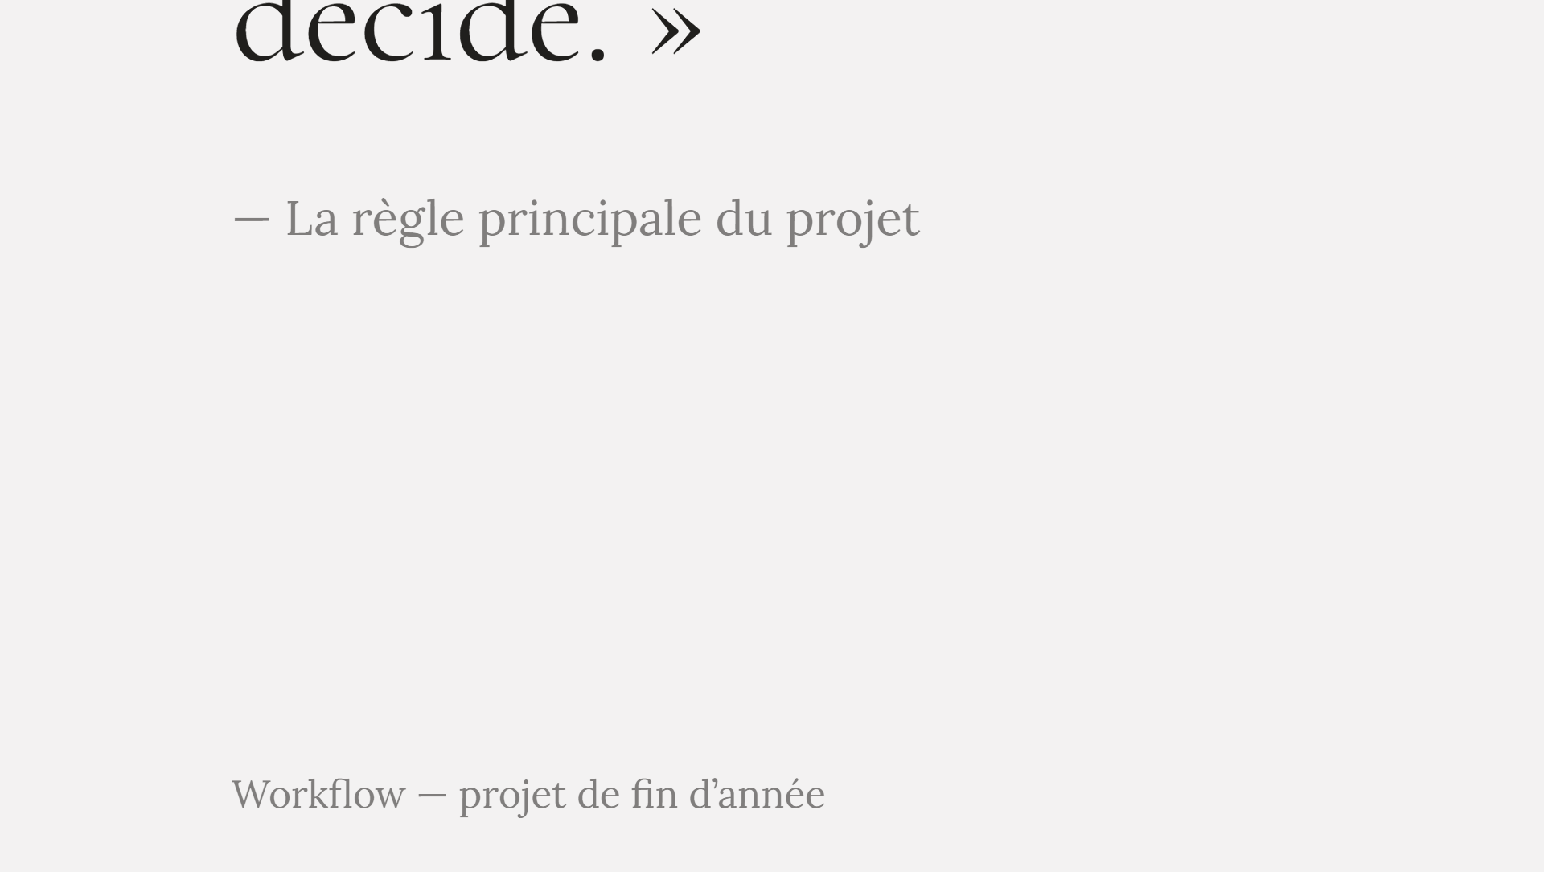

Notes:
La règle la plus importante du projet. La dire lentement.

Slide 10
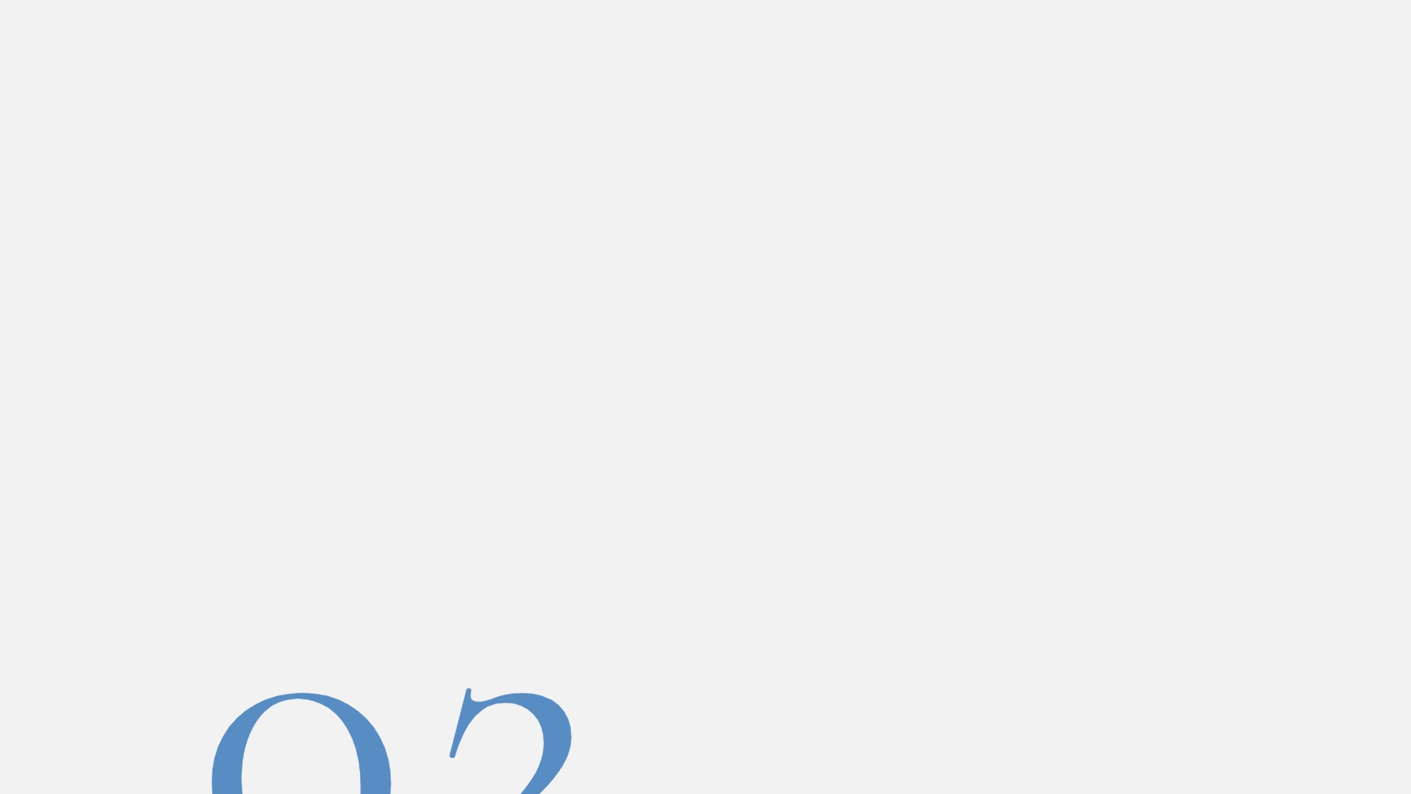

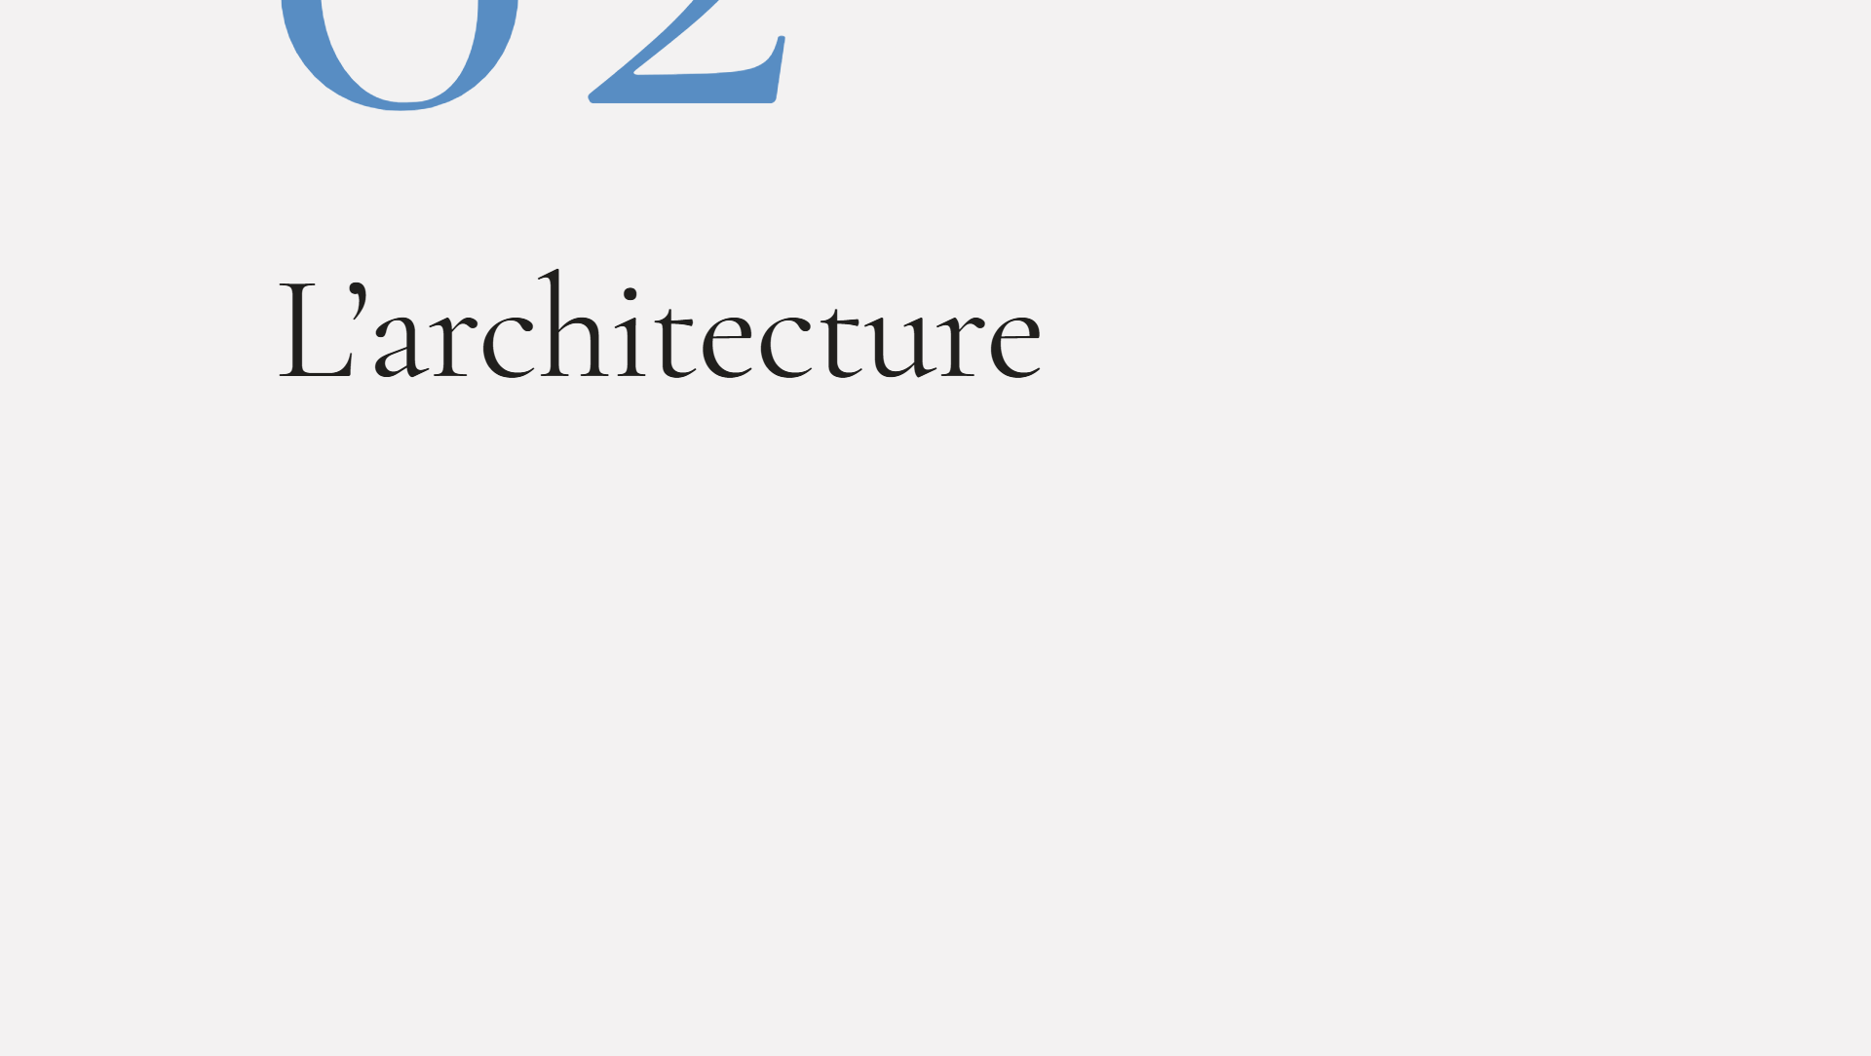

Notes:
Deuxième partie : comment l’application est construite.

Slide 11
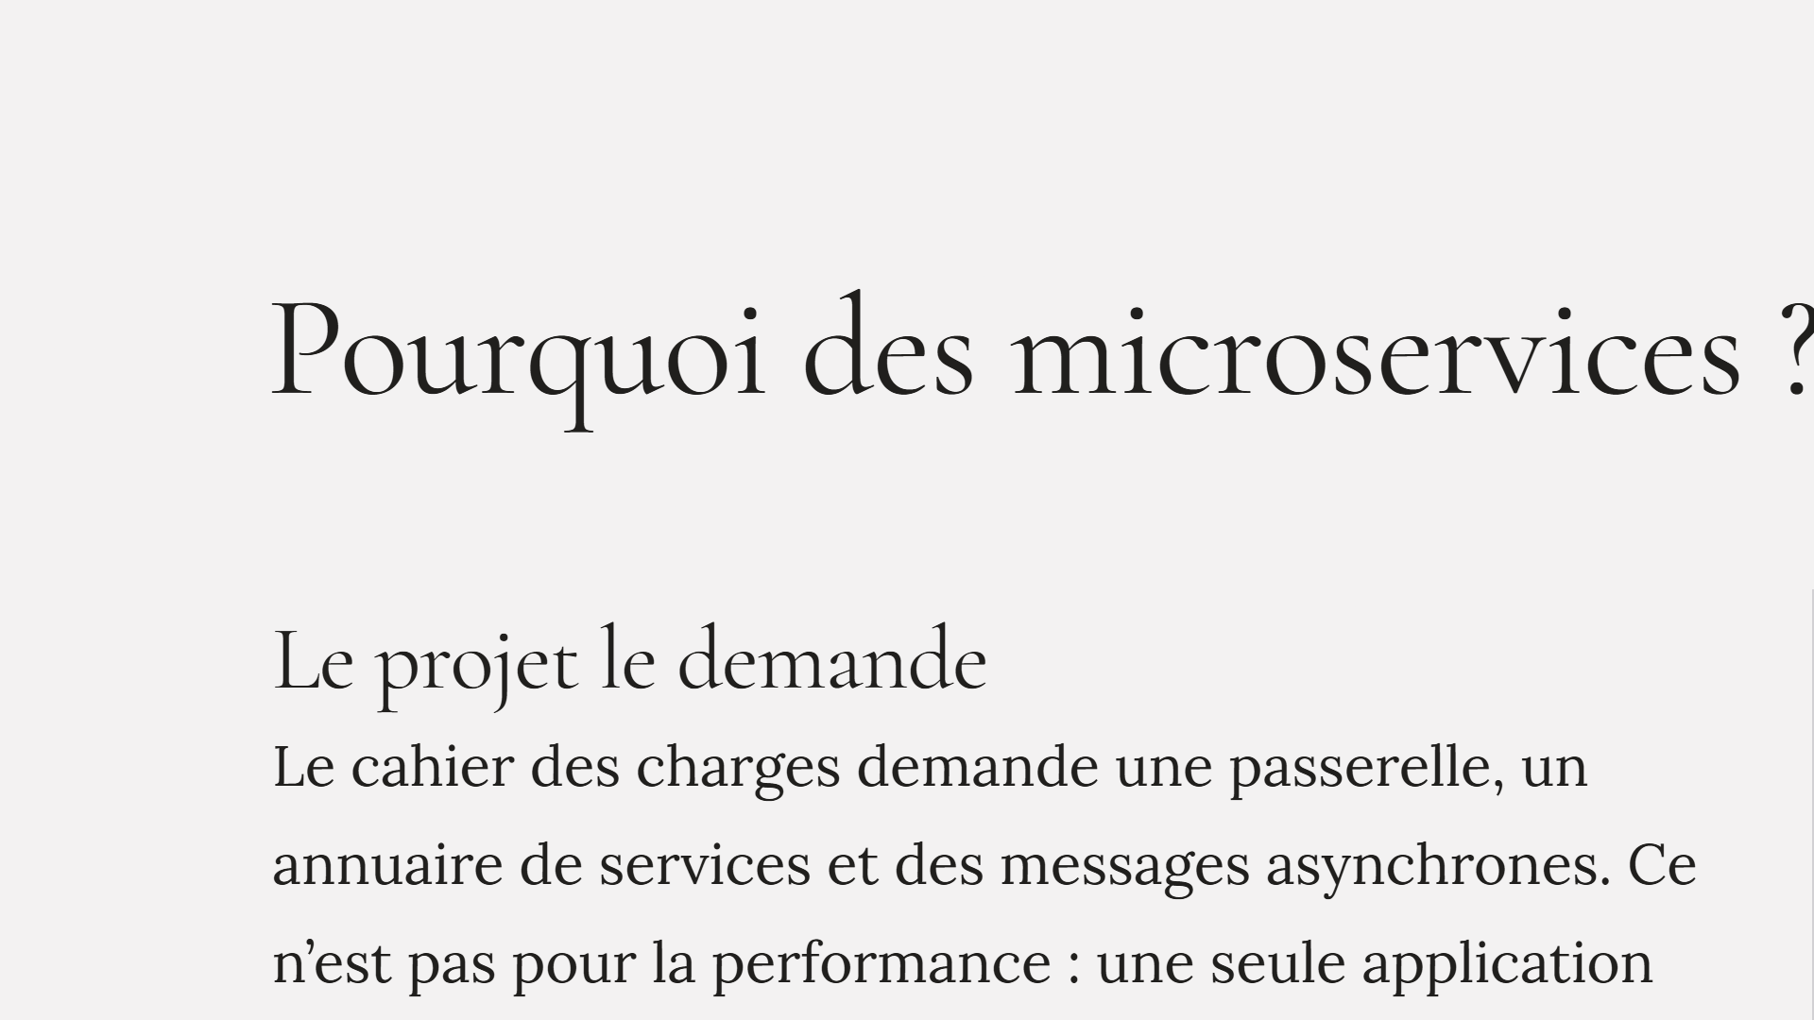
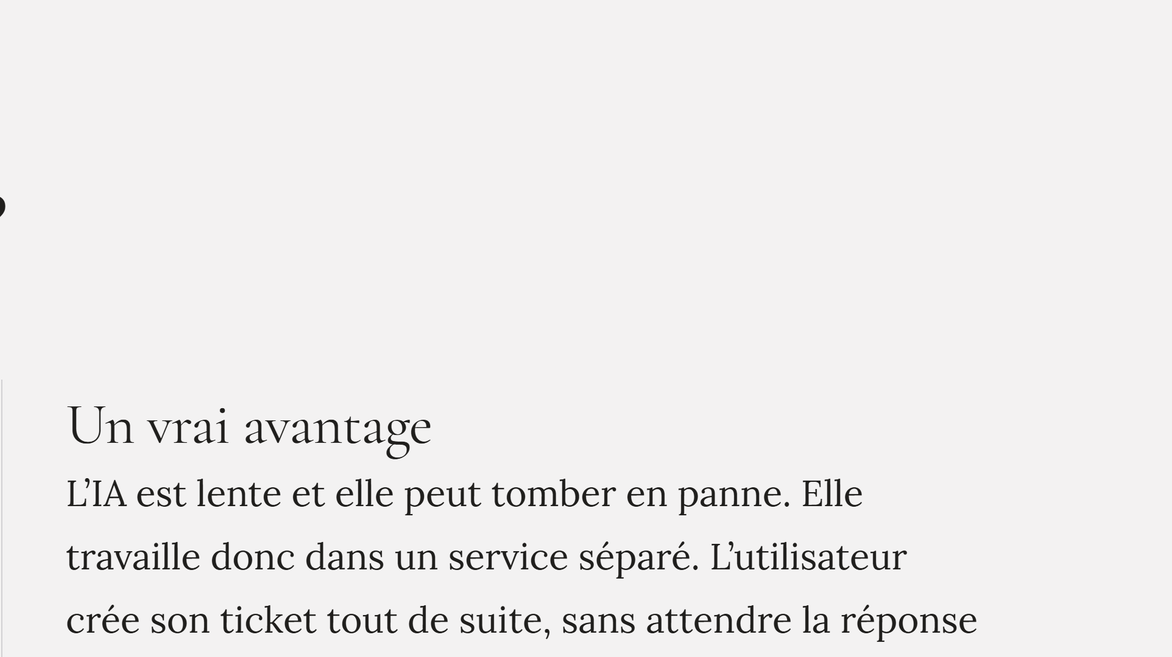
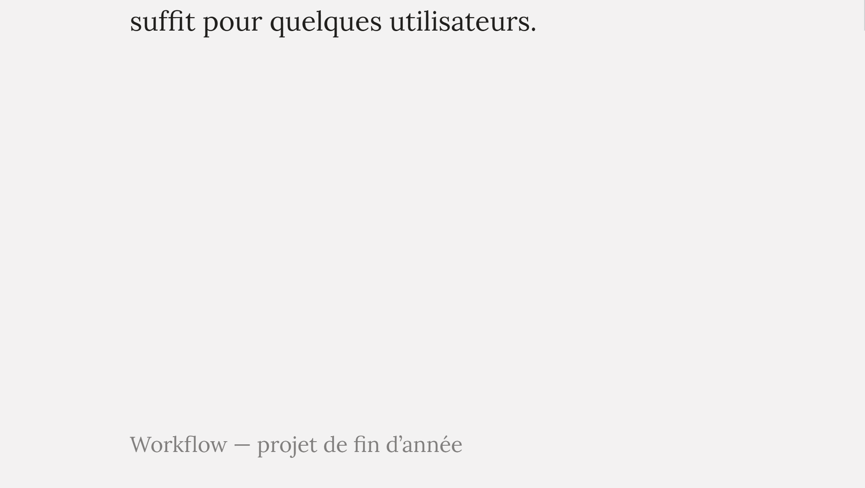
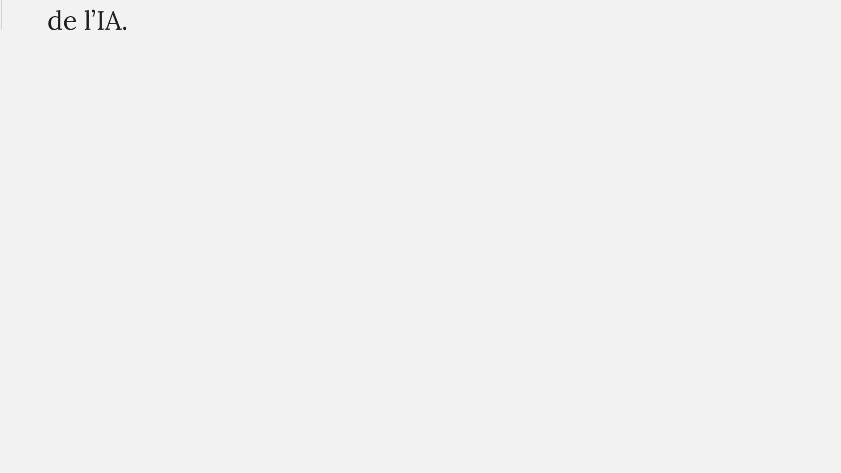
Notes:
Être honnête : ce n’est pas pour la performance.

Slide 12
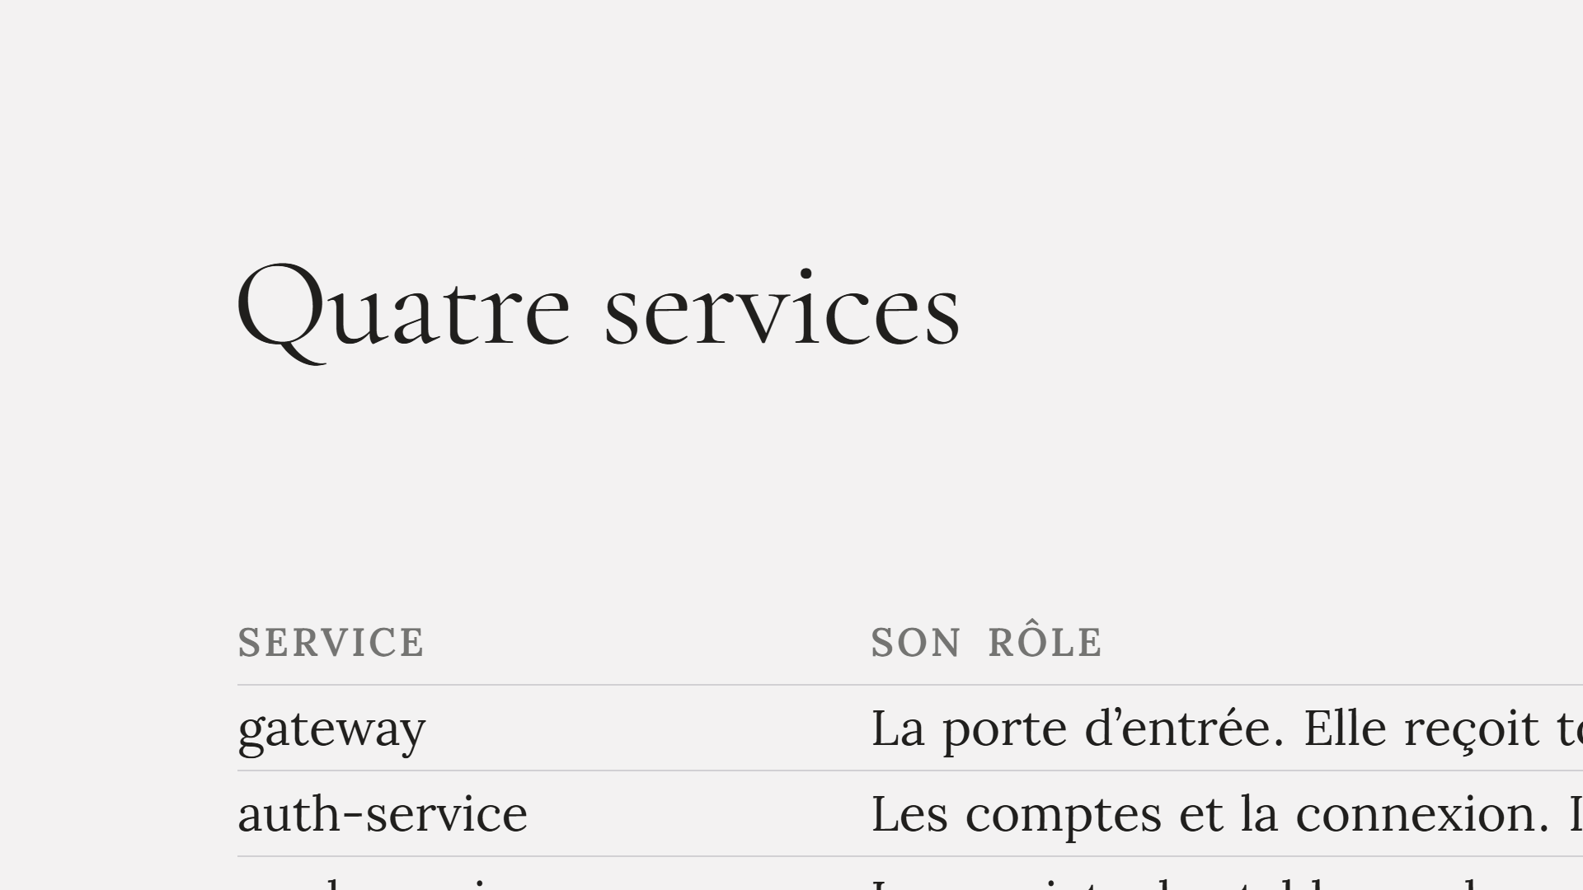
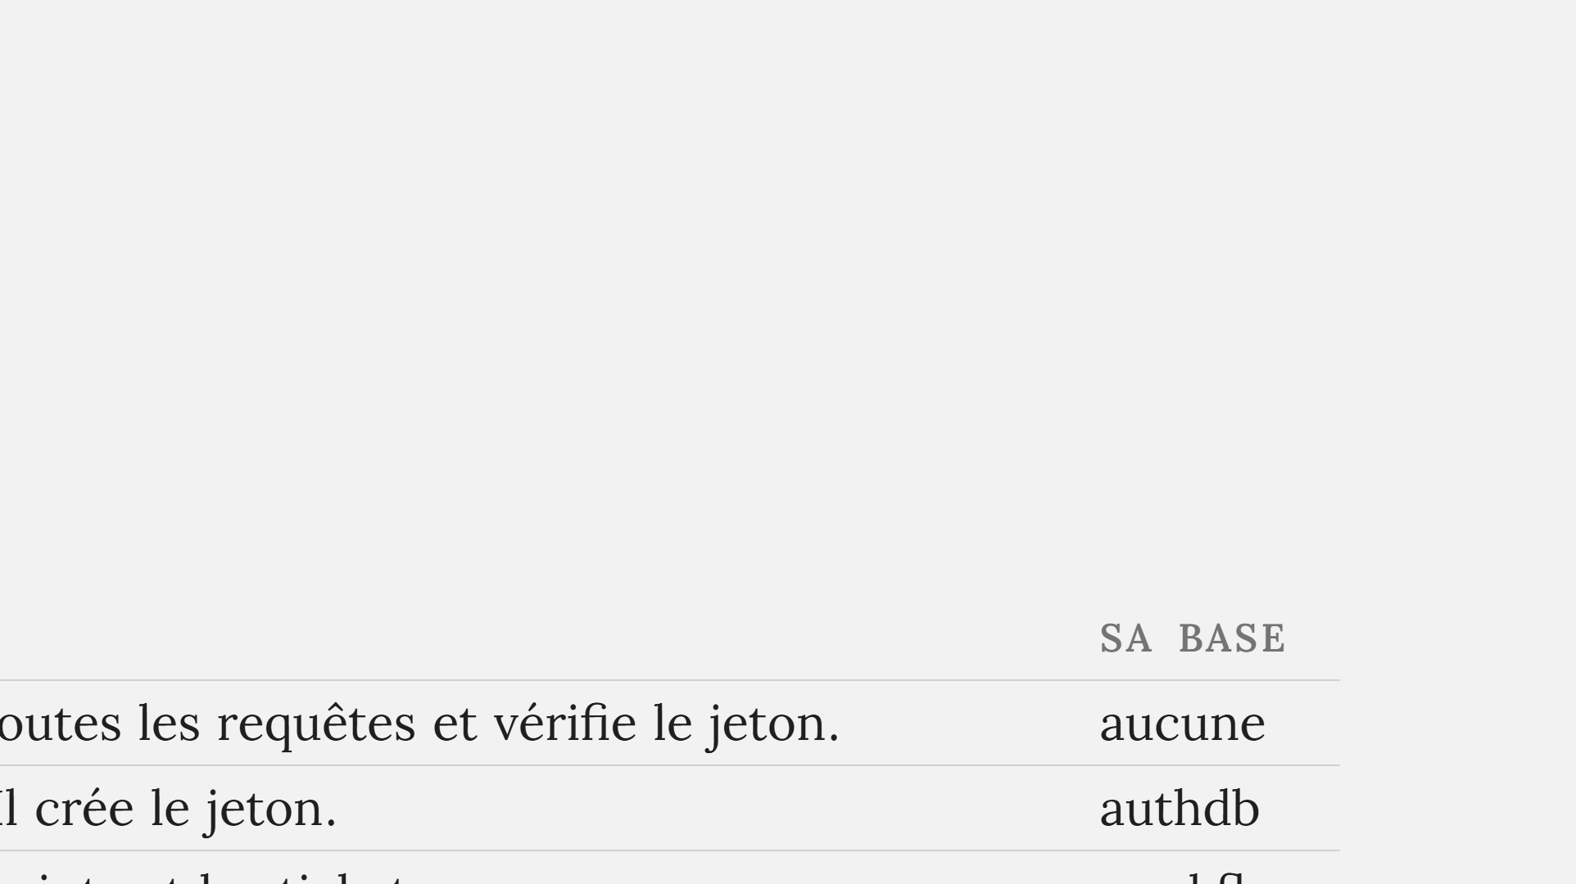
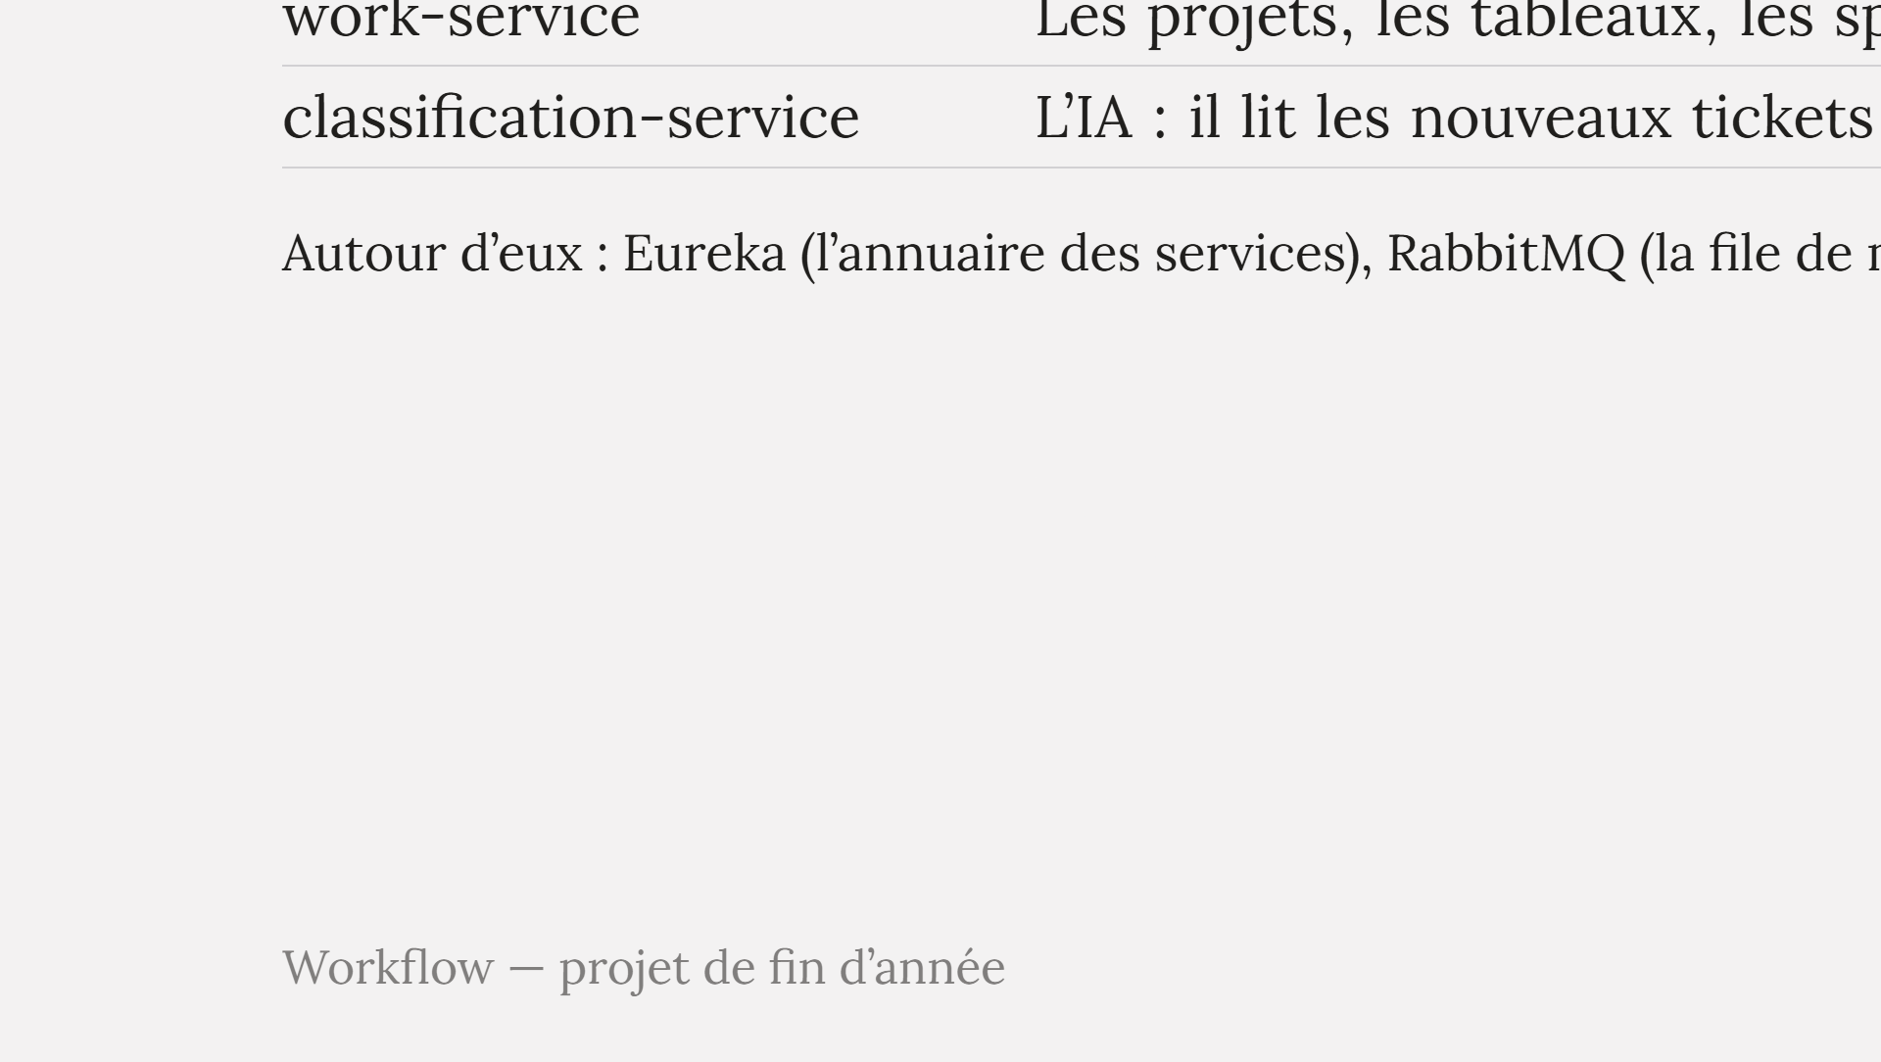
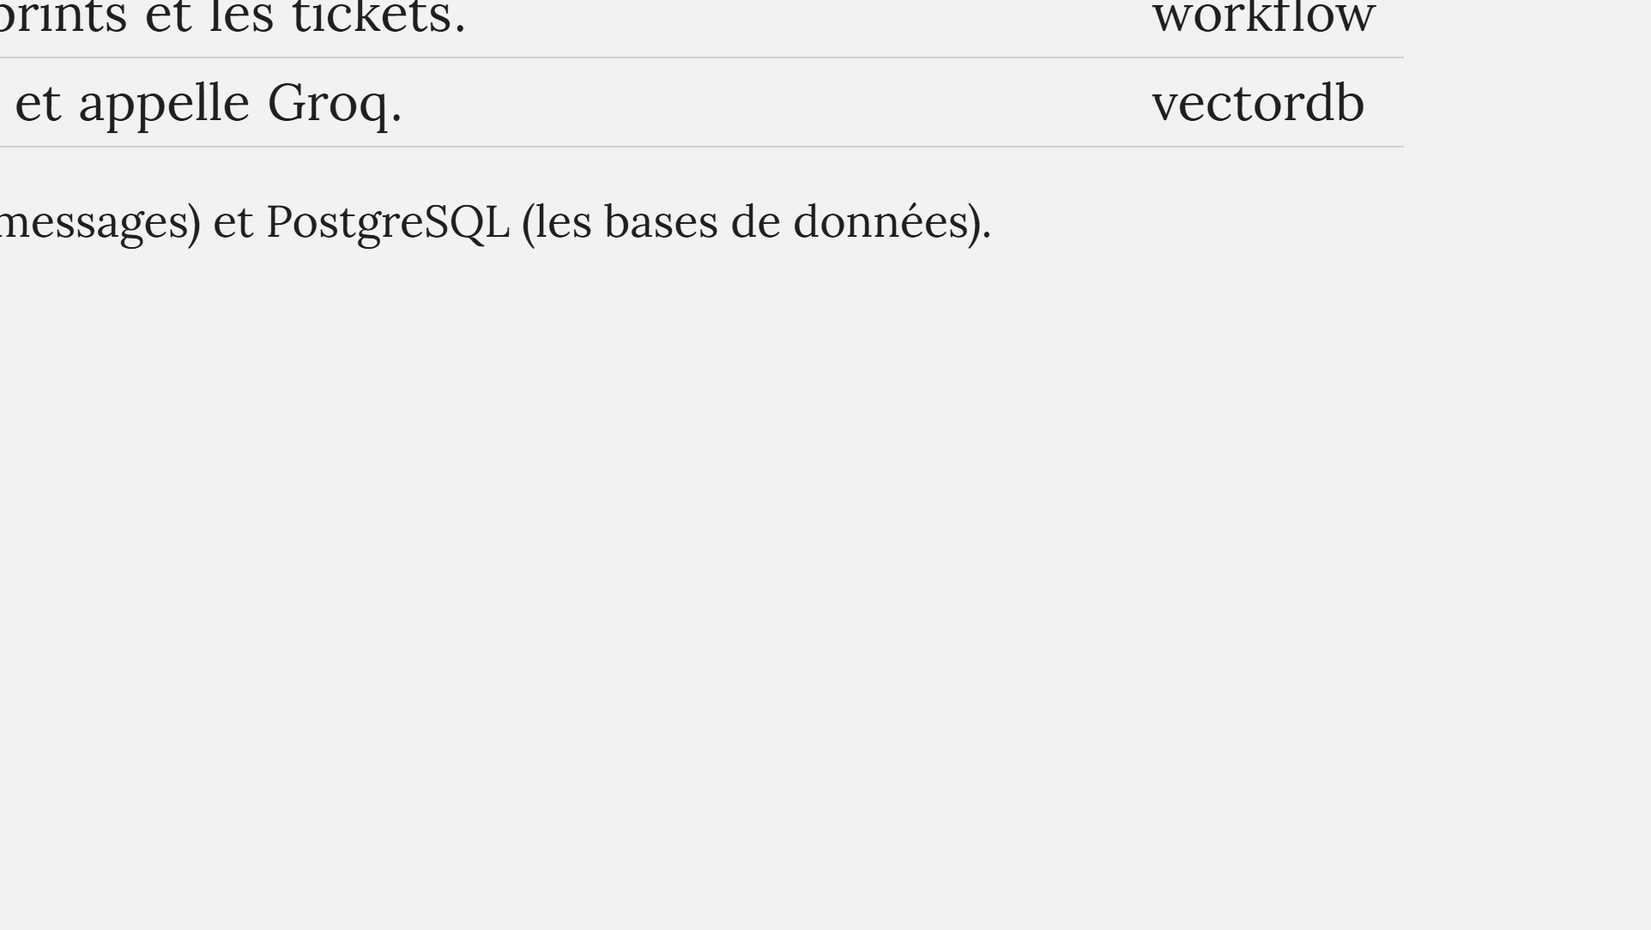
Notes:
Quatre services. Chaque service a un seul rôle.

Slide 13
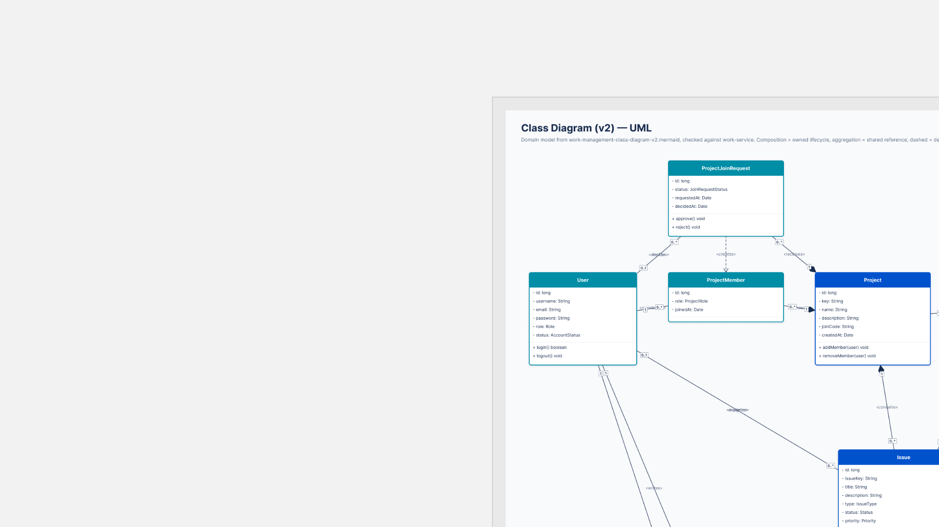
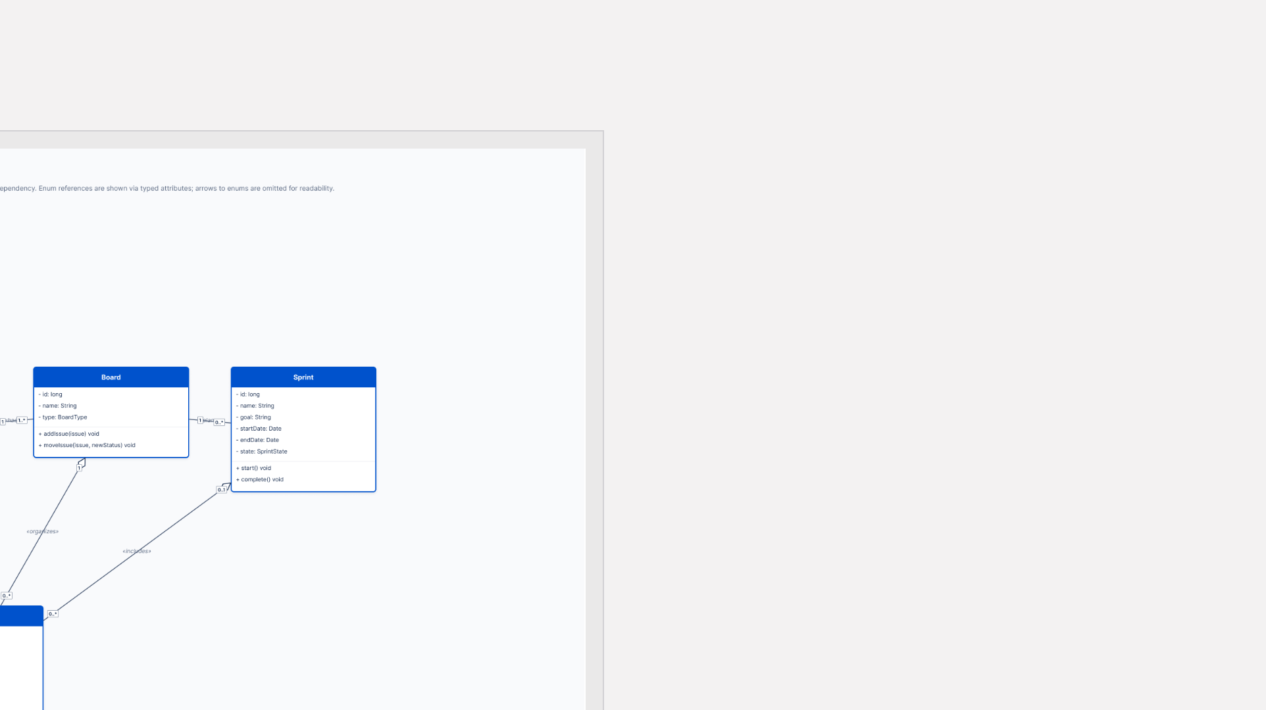
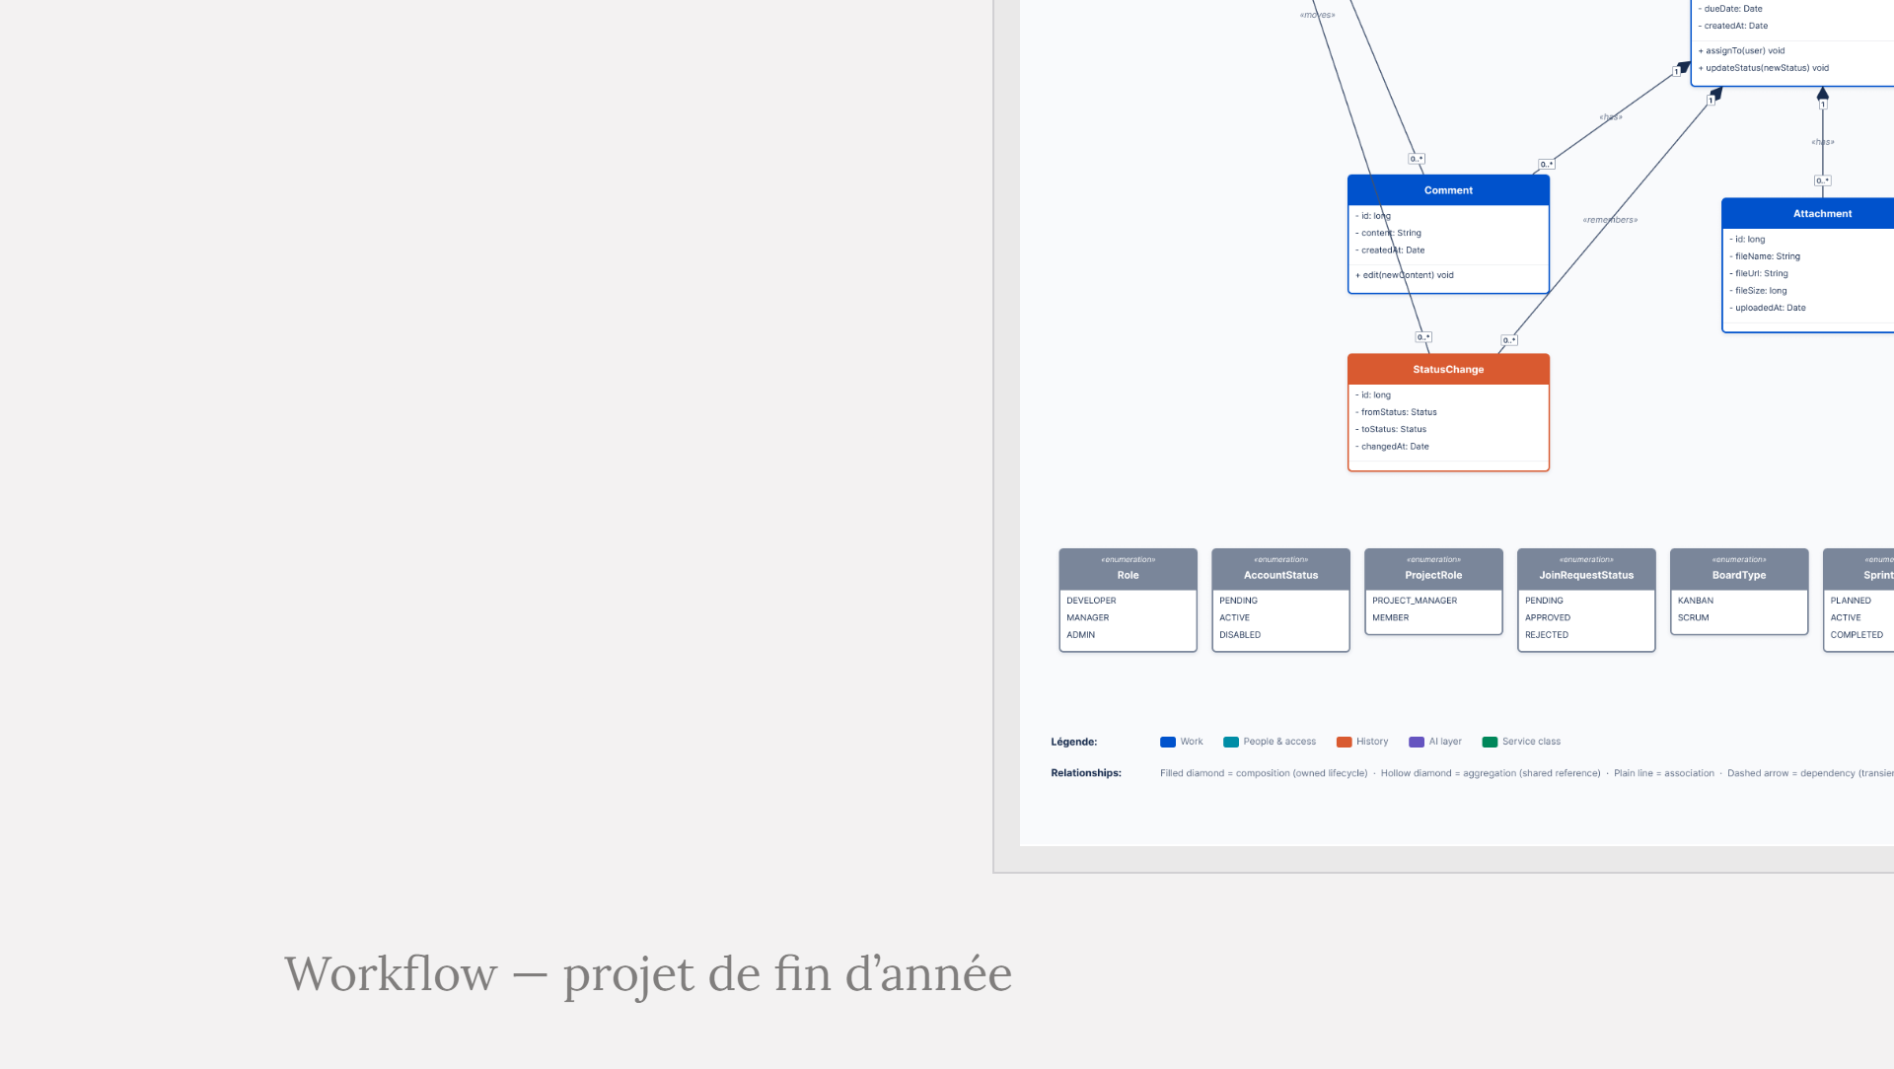
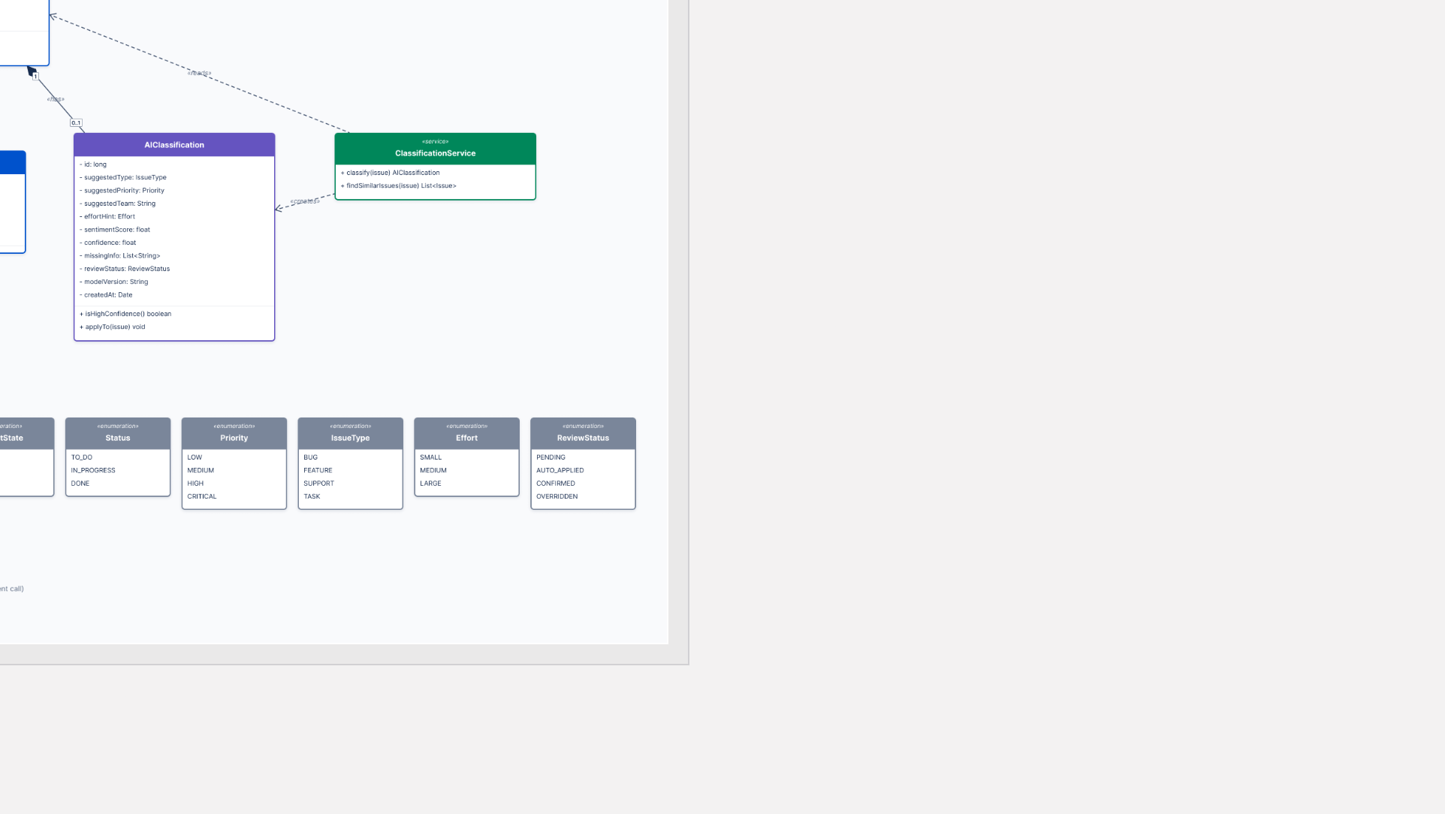
Notes:
Le diagramme de classes. Il correspond au code.

Slide 14
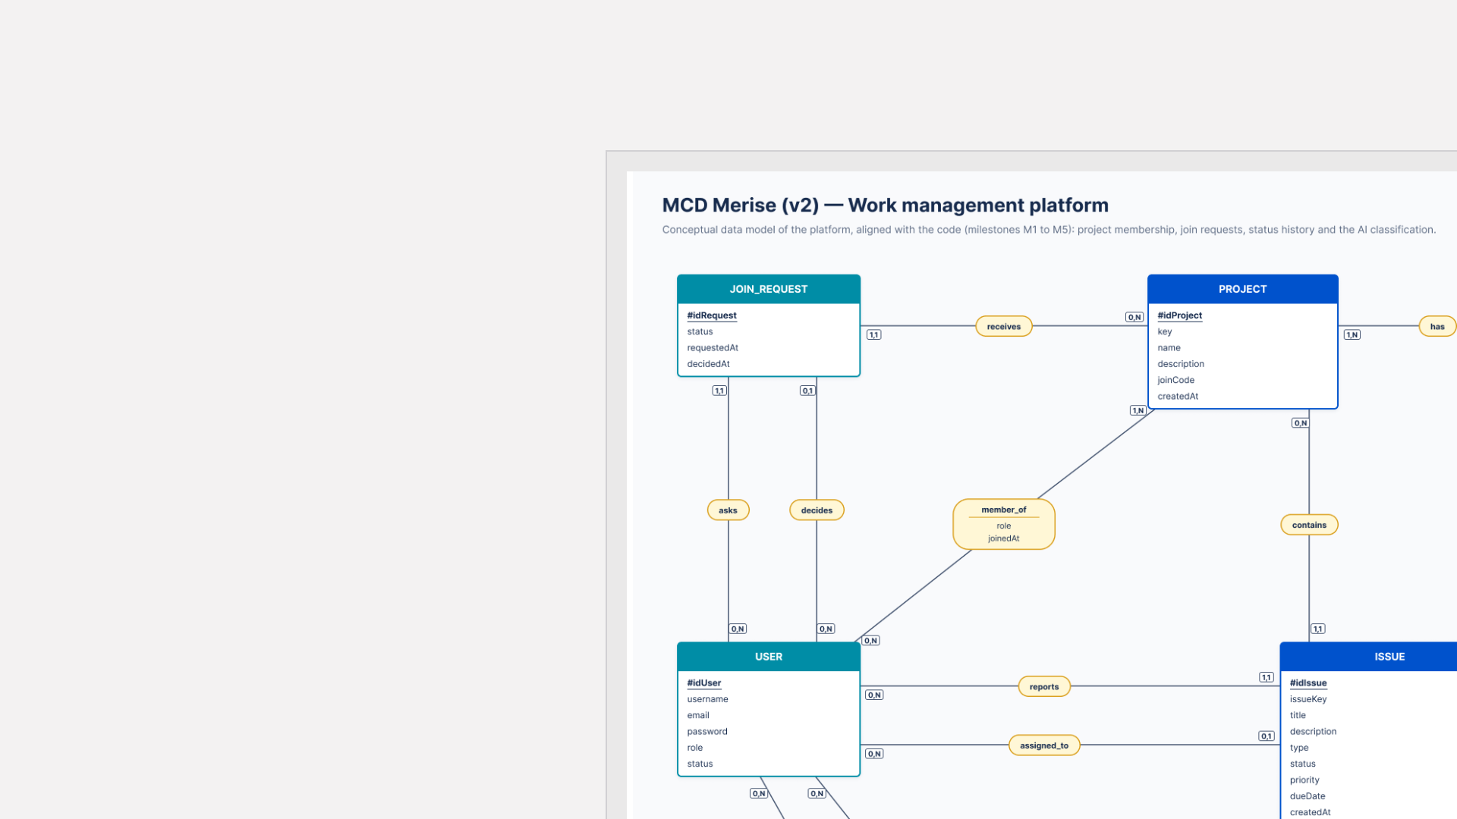
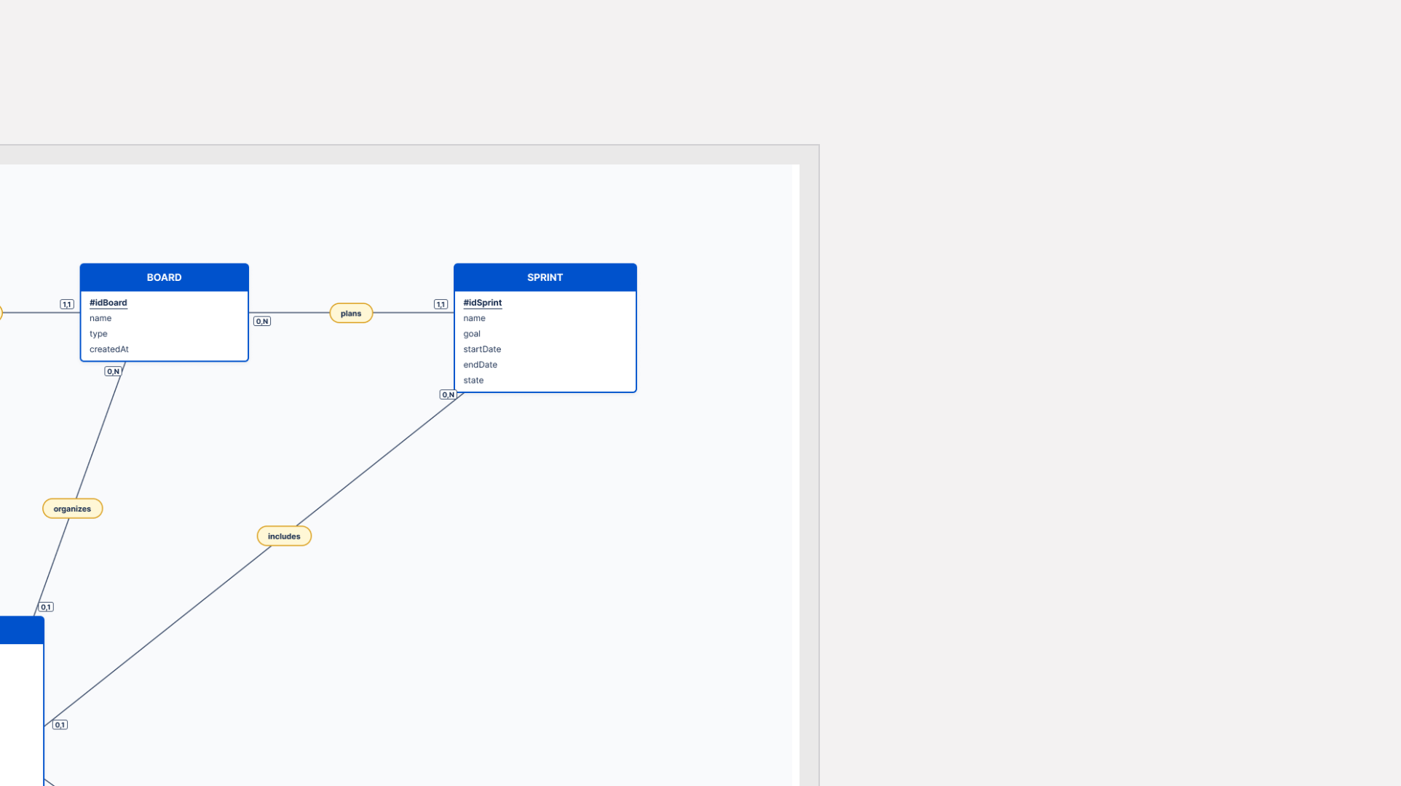
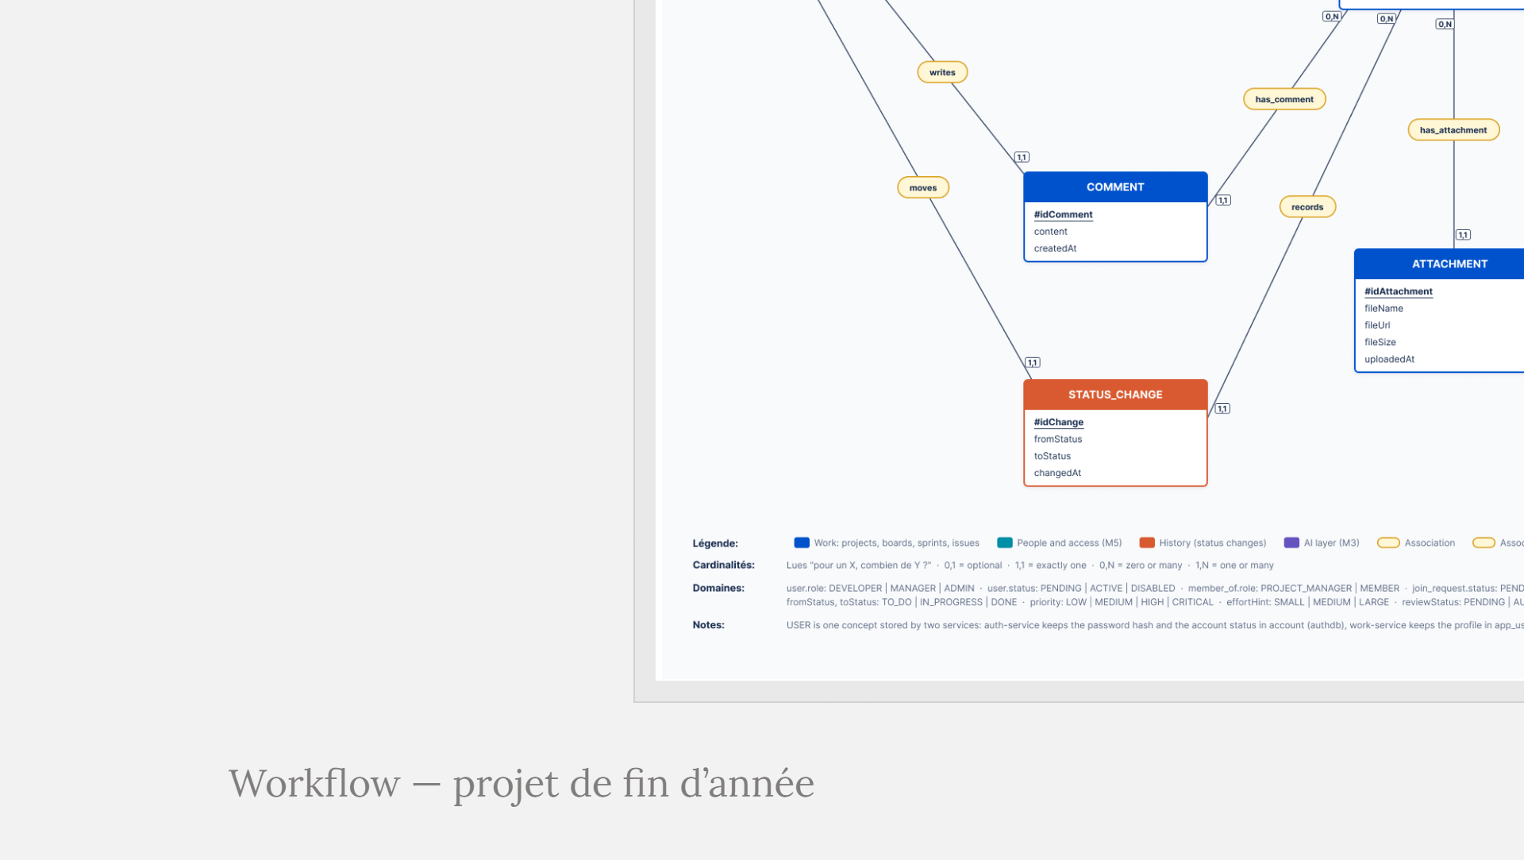
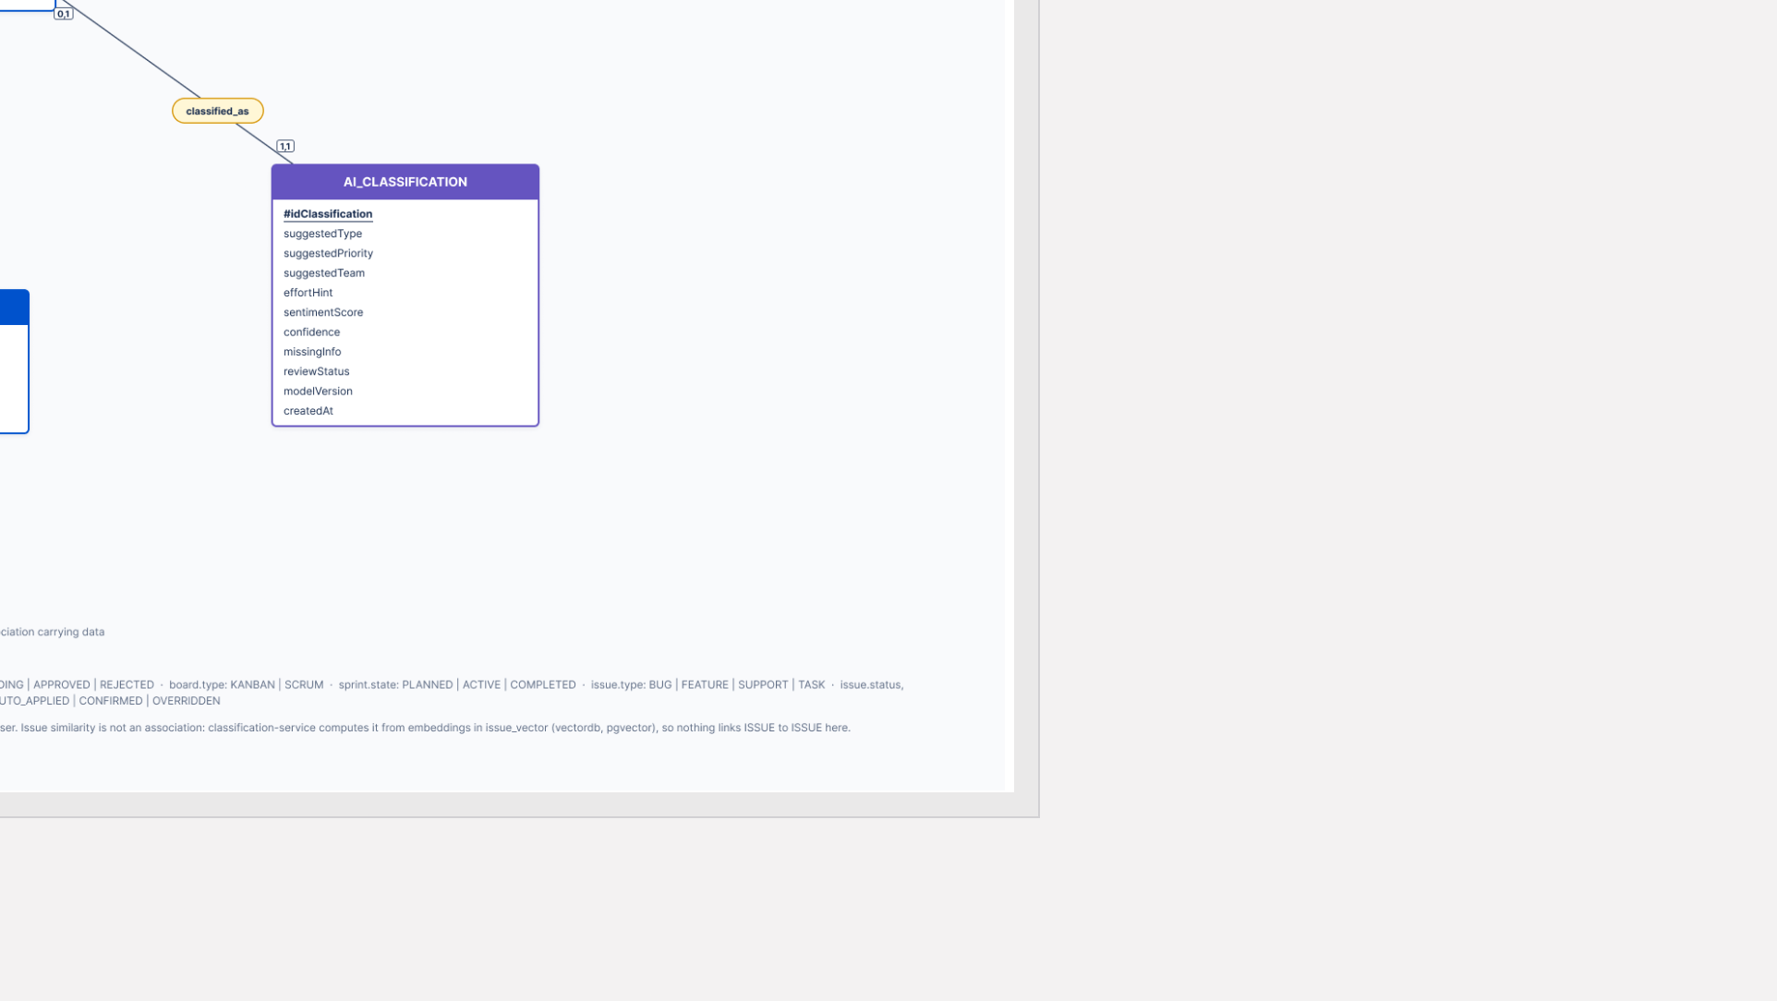
Notes:
Le même modèle, en Merise.

Slide 15
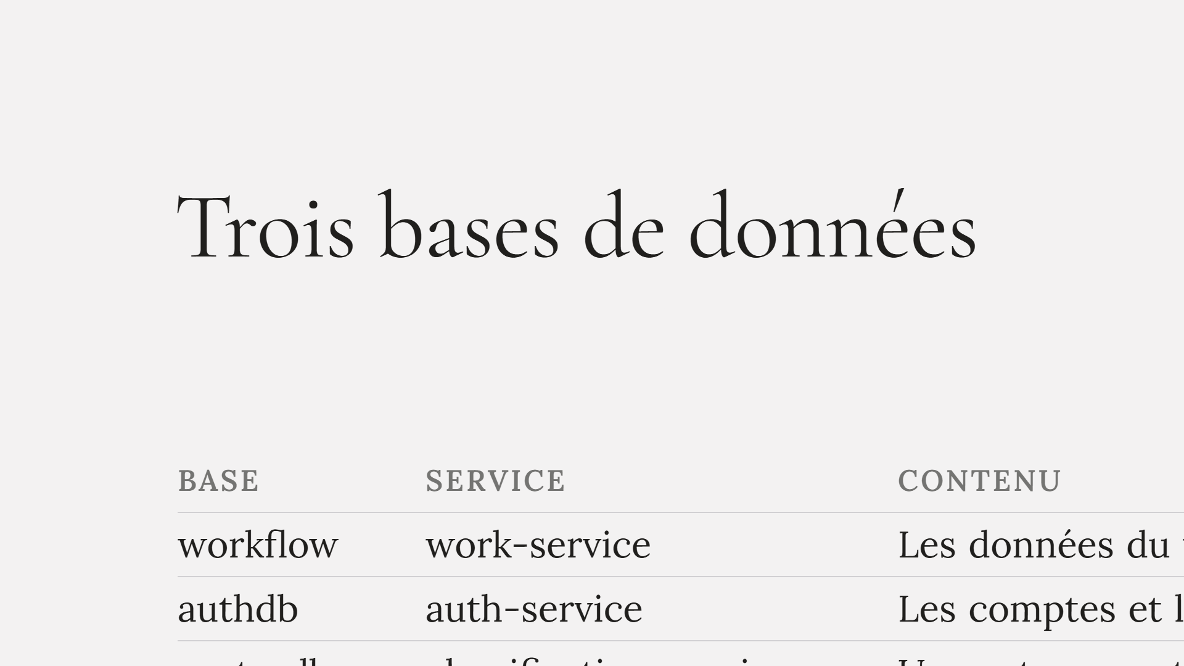



Notes:
Chaque service a sa propre base. Un service ne lit jamais la base d’un autre.

Slide 16




Notes:
Quatre protections simples.

Slide 17




Notes:
Troisième partie : l’intelligence artificielle.

Slide 18




Notes:
Lire le diagramme : le ticket est créé tout de suite. Ensuite, un message part vers l’IA. L’IA répond plus tard, et la page se met à jour.

Slide 19




Notes:
Sept informations. Seulement deux changent le ticket.

Slide 20




Notes:
Un seuil haut quand l’IA agit seule. Un seuil bas quand elle propose seulement.

Slide 21
Notes:
Nous avons testé avant de choisir. Avec 0,75, on perd les vrais doublons écrits avec d’autres mots.

Slide 22
Notes:
L’application marche même quand l’IA ne répond pas.

Slide 23
Notes:
Dernière partie : qui peut faire quoi.

Slide 24
Notes:
Deux questions différentes, donc deux rôles différents.

Slide 25
Notes:
Démo possible : appeler work-service sans jeton, la réponse est 401.

Slide 26
Notes:
Nous avons trouvé une faille et nous l’avons corrigée. Le dire clairement.

Slide 27
Notes:
Le chef de projet invite les personnes lui-même, avec un code secret.

Slide 28
Notes:
Remercier le jury et l’encadrant. Ouvrir les questions.

